Slide 1
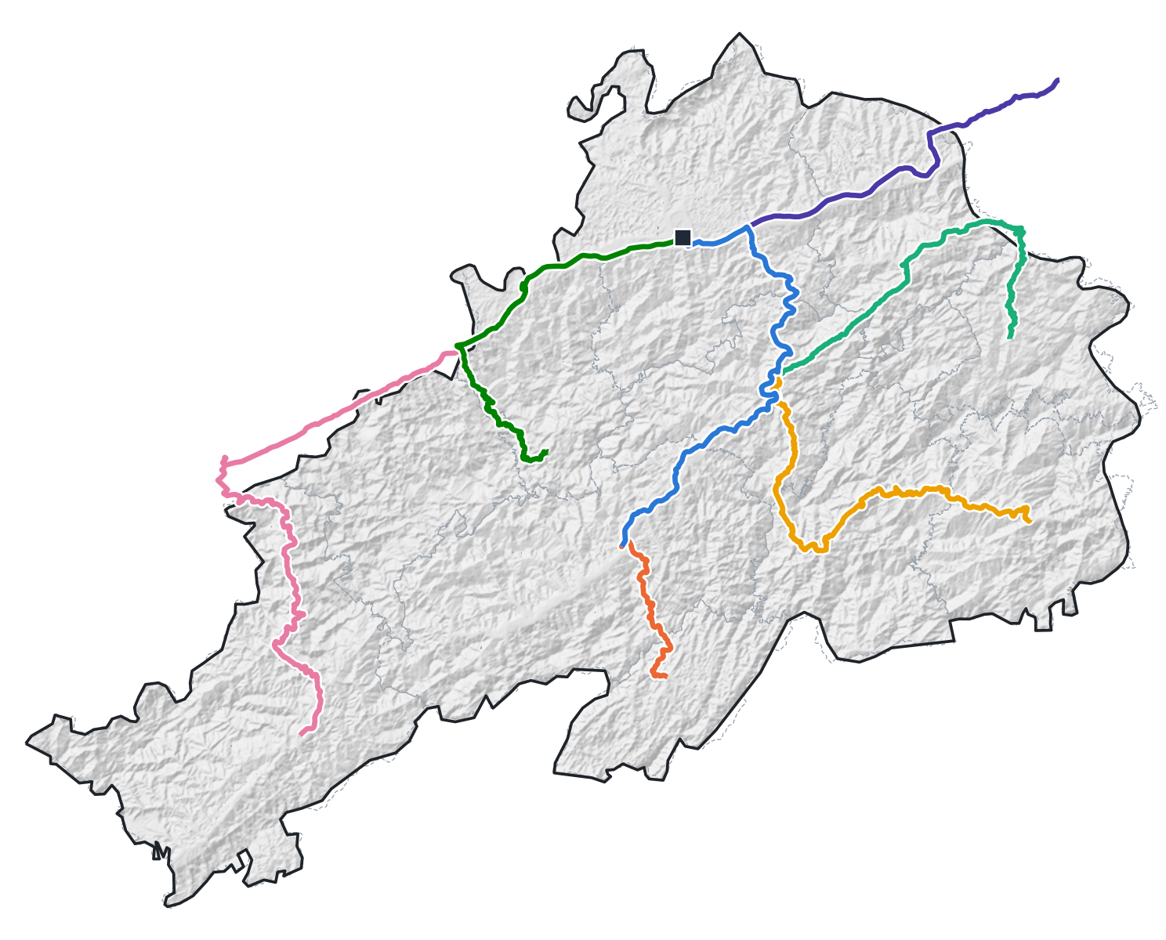
进行中的工作 · 研究设计
新晃县城乡公共交通研究
湘西山区县的单班次需求、相互重叠的日历节律与基于预测的公交服务规划
Lilac
新加坡国立大学
以县汽车站（■）为起点放射分布的七条城乡公交线路；地形取自 Copernicus GLO-30 数字高程模型
Notes:
开场（约 30 秒）。本报告介绍的是研究设计，而非研究结果。我先介绍新晃县概况和已掌握的数据，再说明已有文献做到了哪一步、在哪里止步，最后介绍研究框架和下一步工作。大家将看到的全部模型输出都是对方法的合成数据检验；真实台账的结果要在 2027 年 1 月 1 日方法冻结之后才会产生。

Slide 2
概览
从一个地方性公交服务问题到一项可检验的研究设计
I
II
III
研究区域与数据
已有研究告诉我们什么
研究框架与下一步工作
新晃的七条放射状公交线路
地形、周期集市与可达性
已有数据、数据结构与公开日历
六个主题：共识、方法与局限
从既有做法到本研究的设计选择
五个研究缺口 → 四个研究问题
五步研究逻辑及其演进过程
问卷调查、日历因子与单班次模型
预测、服务规划与进度安排
核心问题 当乡村日历节律（上学周、工作周、节假日、春节）相互重叠时，每一种节律会给单个公交班次带来多少需求？对这些需求的预测又如何让固定的乡村时刻表更具弹性？
现状：研究设计阶段。报告中所有模型结果都是检验方法能否还原已知效应的合成数据（SYNTHETIC）试验；尚未报告任何新晃真实客流结果。
Lilac · 新加坡国立大学 · 新晃县城乡公共交通研究
2 / 39
Notes:
路线图。第一部分交代实证背景；第二部分按主题综述文献，每个主题最后说明本研究如何回应；第三部分介绍研究框架、背后的推理过程和工作计划。请强调状态框：处于设计阶段，只有合成数据检验。

Slide 3
I
一 研究区域与数据
二 已有研究告诉我们什么
研究区域与数据
三 研究框架与下一步工作
问题所在：一个山区边界县、七条放射状线路，以及目前已收集的数据。
3 / 39
Notes:
第一部分：县域概况、公交服务、空间可达性与已有数据。

Slide 4
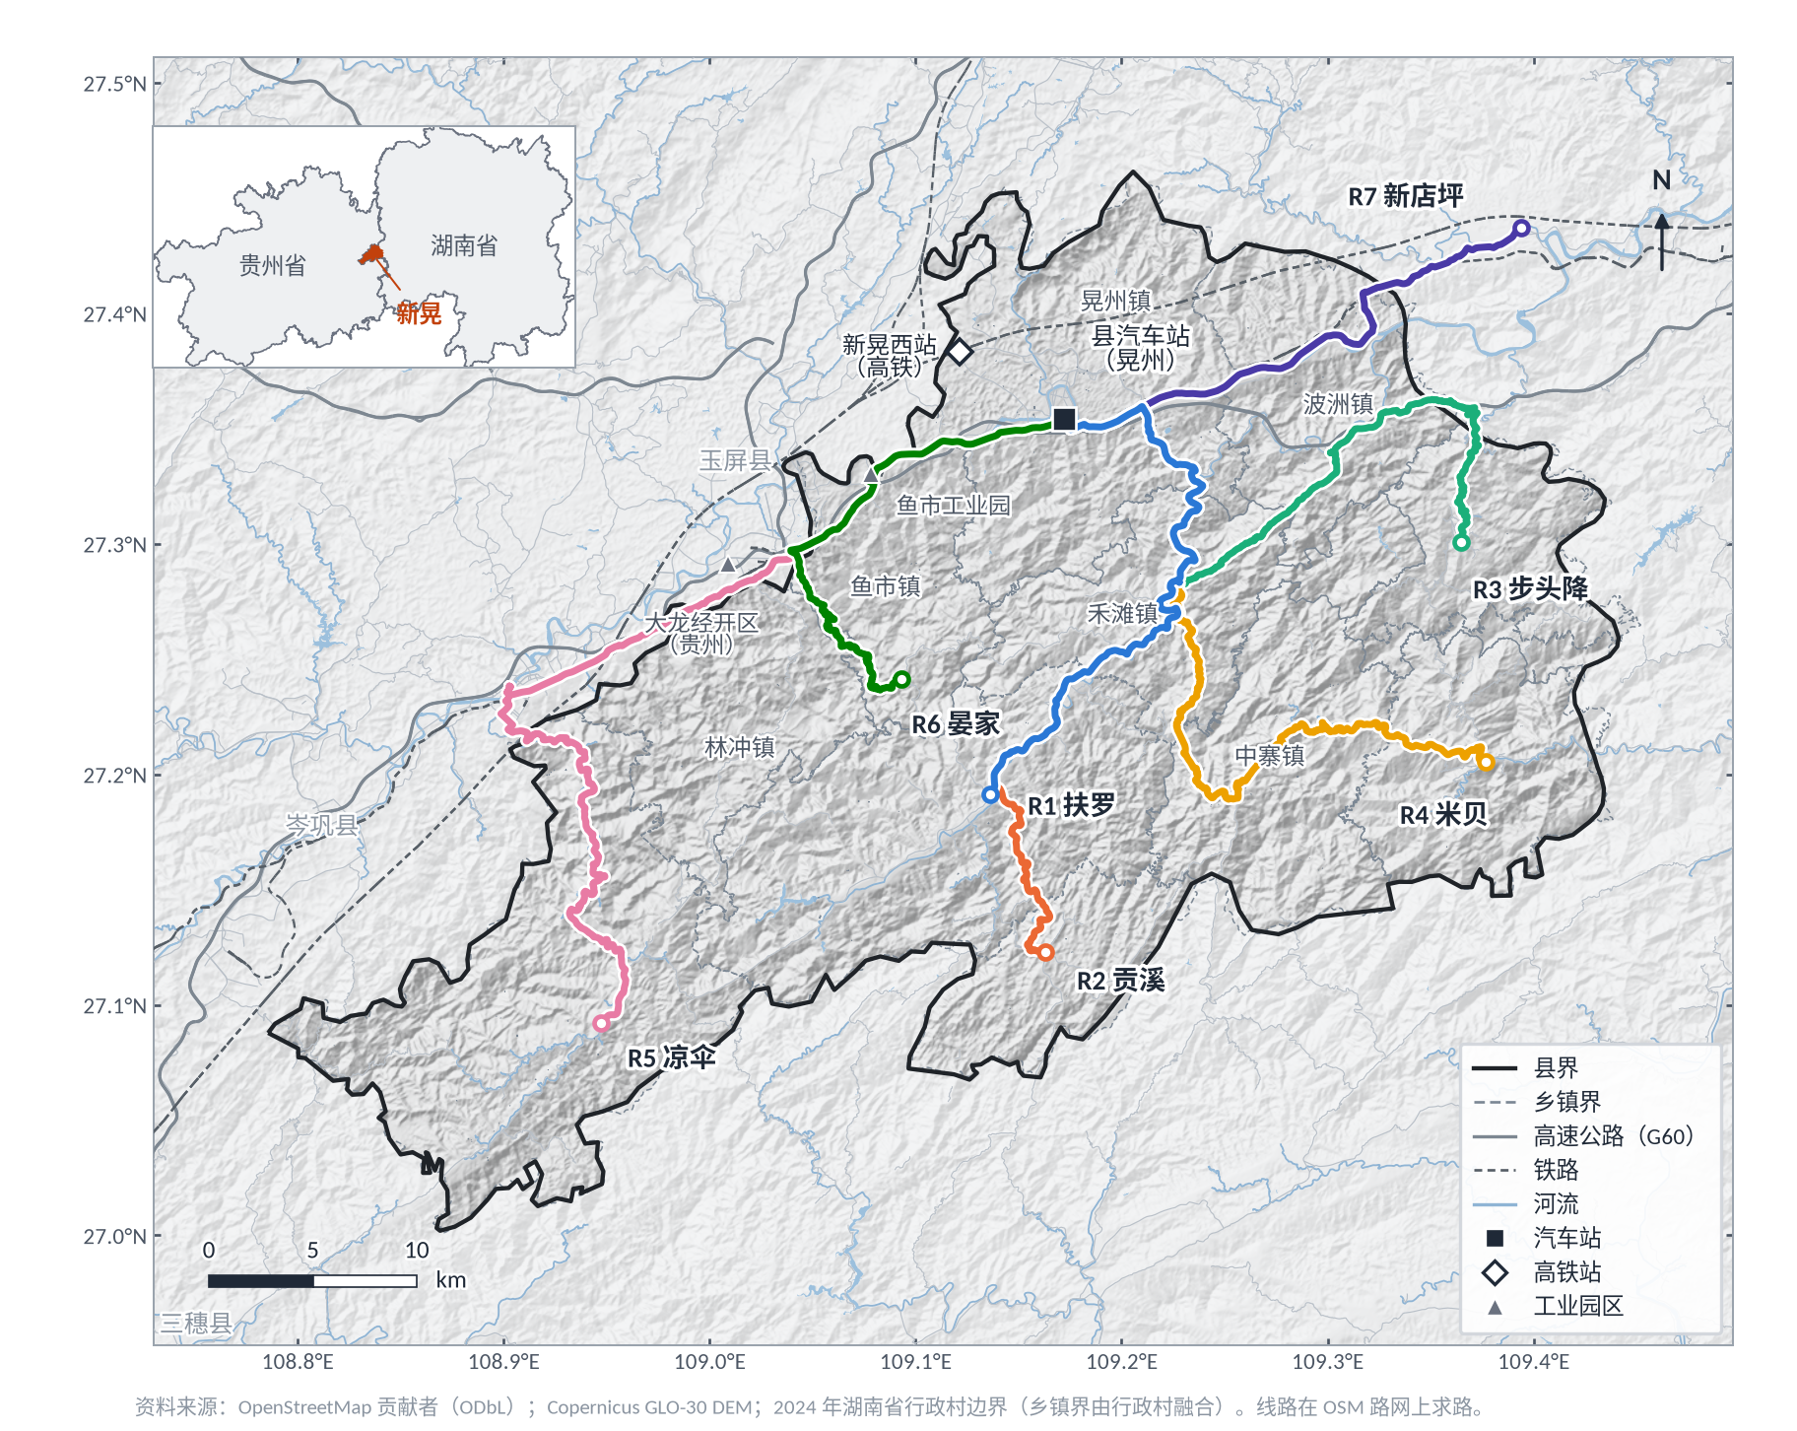
一 · 研究区域
新晃：由七条放射状线路服务的山区边界县
约 1,500 km²
新晃侗族自治县，位于湘西，与贵州接壤
11 + 1
个乡镇另加一个国有林场；145 个行政村
≈244,700
常住人口（WorldPop 2020 模型估计值，并非普查数）
7 条线路
全部从晃州县汽车站发出，单程 26–61 公里
每日 136 班
单程计划班次；招手即停，无分站点计数
Lilac · 新加坡国立大学 · 新晃县城乡公共交通研究
4 / 39
Notes:
新晃位于湘黔交界，沪昆高铁和 G60 高速公路穿境而过。七条城乡线路全部从晃州的县汽车站发车；R5 凉伞线有一段途经贵州。人口是 WorldPop 模型估计值，只用于抽样权重，不是普查数。

Slide 5
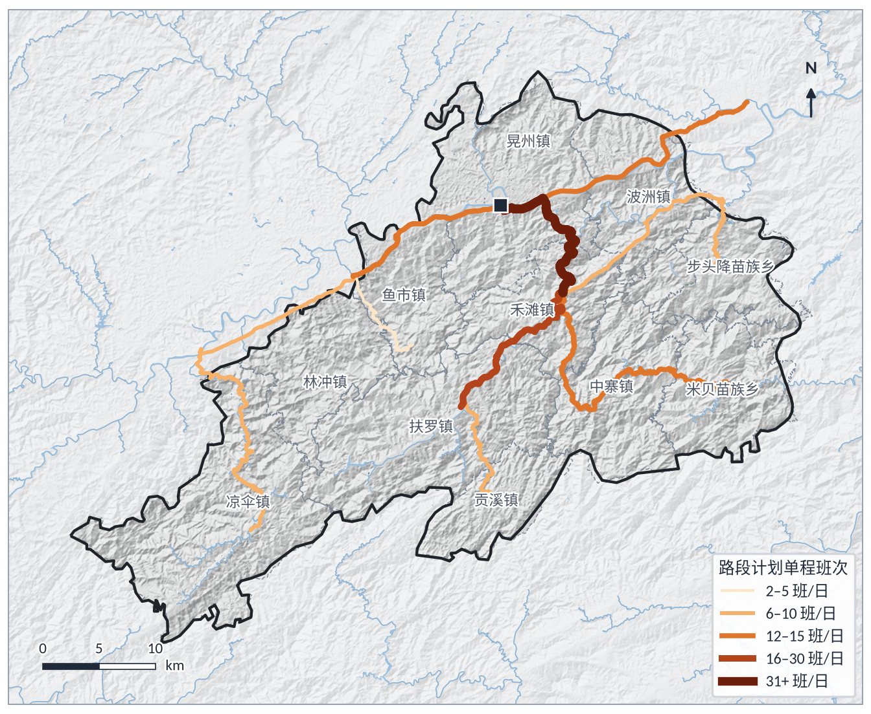
一 · 现行服务
固定时刻表：离开干线走廊后班次迅速稀疏
线路 | 终点 | km | 驾车分钟 | 日班次* | 出城首末班 | 进城首末班
R1 | 扶罗 | 33 | 45 | 13 | 7:00–17:00 | 7:00–17:00
R2 | 贡溪 | 45 | 58 | 10 | 6:50–16:30 | 7:00–16:00
R3 | 步头降 | 46 | 74 | 6 | 8:00–16:00 | 6:30–14:30
R4 | 米贝 | 50 | 79 | 12 | 7:00–16:00 | 6:10–15:00
R5 | 凉伞 | 61 | 95 | 10 | 7:10–16:20 | 6:30–15:00
R6 | 晏家 | 27 | 47 | 2 | 10:30–15:30 | 6:50–12:30
R7 | 新店坪 | 26 | 34 | 15 | 6:40–16:30 | 7:00–17:00
* 每个方向每日单程班次。里程和驾车时间取自高德地图；时刻表取自运营方线路文档。
时刻表已经显示的问题（待问卷核实）
供给高度集中：晃州—禾滩 17 公里干线每日 41 班（R1–R4 共线）；支线末端仅 2–10 班。
进城末班过早：7 条线路中有 4 条的进城末班在 15:00 前发车（R6 为 12:30），下午进县城已无车可乘。
当日往返受限：出城末班在 15:30–17:00 之间。
数据粒度：台账记录每个单程班次的全程总登乘人数——没有分站点上车数，也没有起讫点。
各路段计划单程班次。这是供给而非需求：谁坐这些车、什么时候坐，要由台账和问卷来揭示。
Lilac · 新加坡国立大学 · 新晃县城乡公共交通研究
5 / 39
Notes:
请从右往左读这张表：红色的进城末班时间是最明显的服务缺口。地图显示路段供给：通往禾滩的共线段每天 41 班，而晏家这样的支线末端只有两班。这是供给而非需求；台账和问卷会告诉我们谁在坐这些车、什么时候坐。

Slide 6
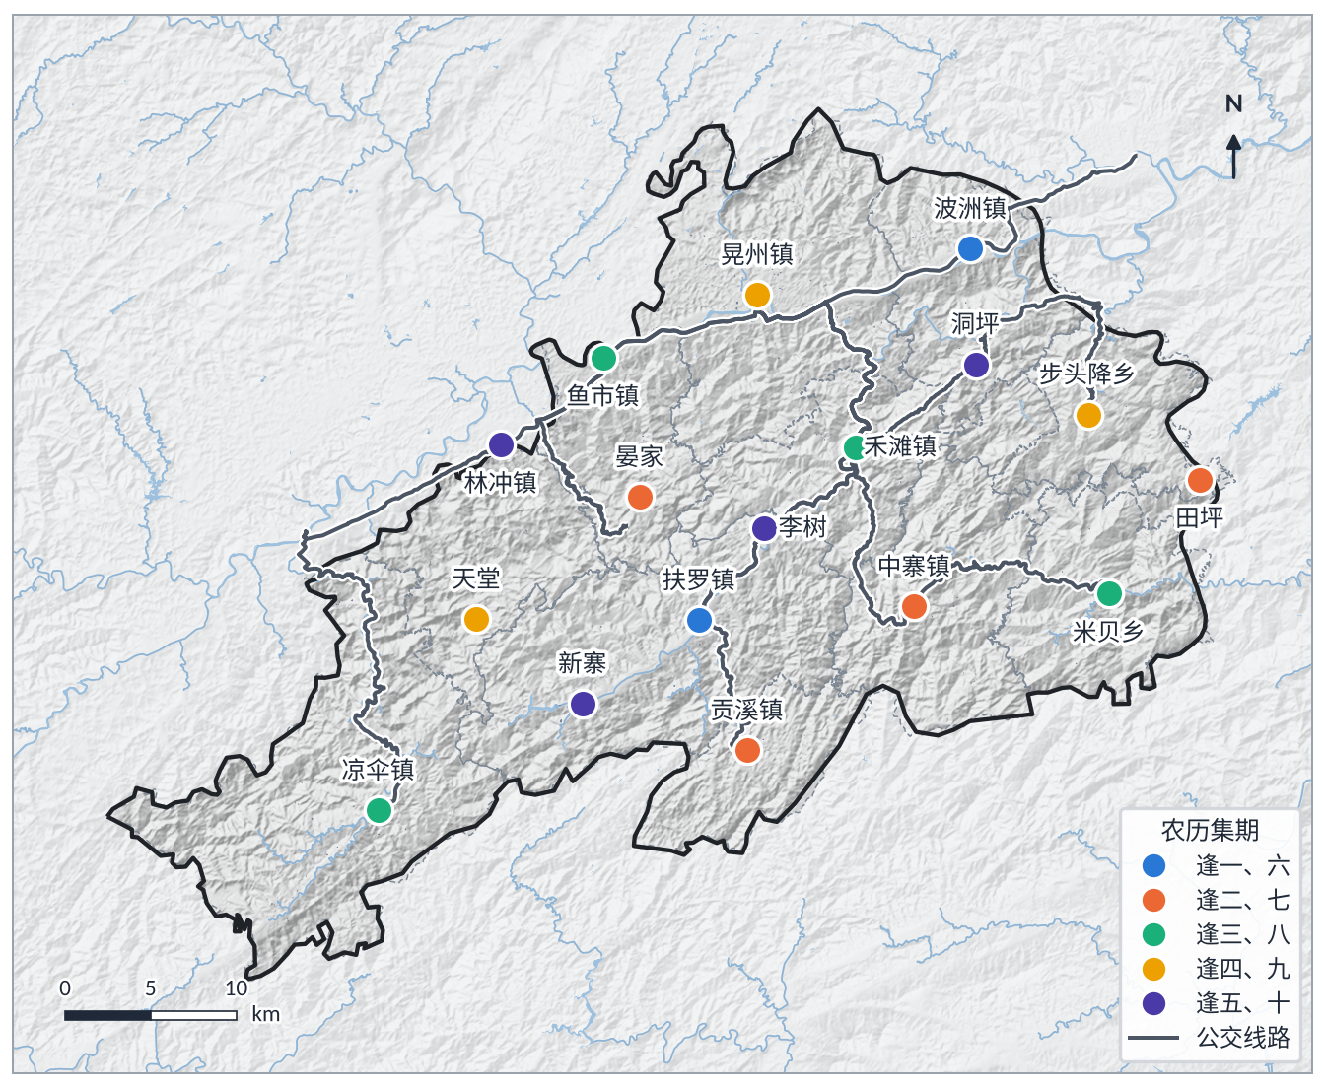
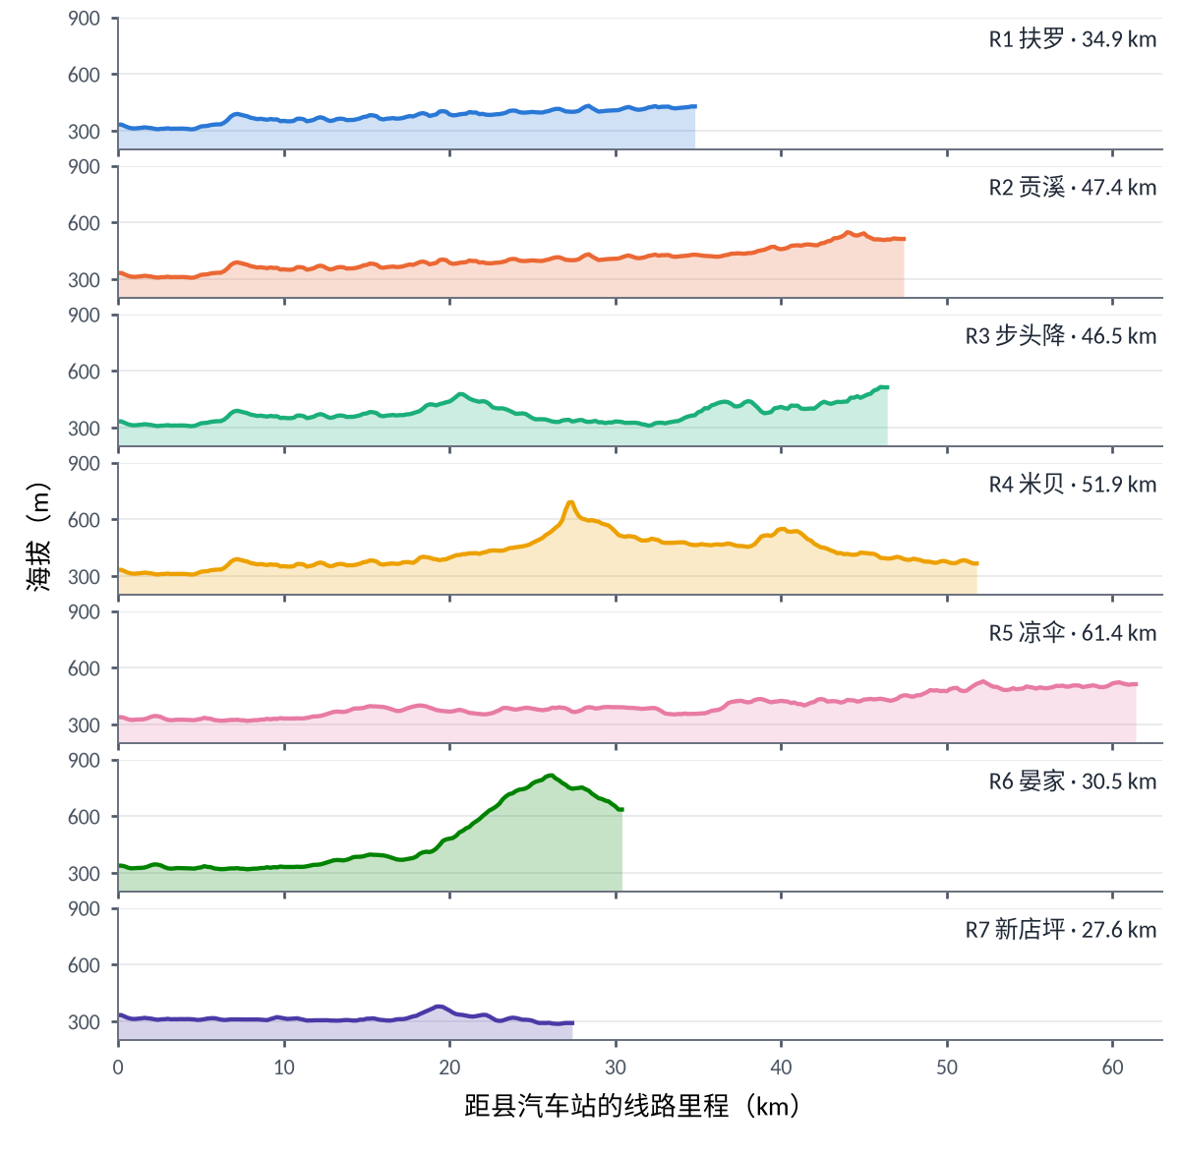
一 · 空间背景
地形与周期集市决定村民何时出行、如何出行
线路 | 累计爬升 m | 弯道 % | km/h
R1 | 419 | 1 | 44.0
R2 | 613 | 1 | 46.6
R3 | 672 | 16 | 37.3
R4 | 762 | 18 | 38.0
R5 | 667 | 7 | 38.5
R6 | 576 | 28 | 34.5
R7 | 191 | 0 | 45.9
累计爬升、急弯路段里程占比和导航车速（第四版线路分析）。弯多、爬坡多的线路正是跟车调查观察到晕车的线路——现在已按班次记录（题项 Z4）。
17 个集市，按农历五日一轮
相邻集市的集期错开，因此每个农历日总有某条线路 2 公里内有集市（R2：全部十个日期尾数；R7：四个）。所以集期在模型中作为按线路设定的基线控制变量，而不是核心驱动因素。
各线路沿程高程（Copernicus GLO-30 DEM，每 200 米取样）
Lilac · 新加坡国立大学 · 新晃县城乡公共交通研究
6 / 39
Notes:
两种空间节律。左图：17 个周期集市在尾数固定的两个农历日开市，相邻集市集期错开。由于总有某条线路沿线有集市开市，集期按线路作为控制变量建模。右图：R6 爬升到约 800 米，R3/R4 急弯很多；暑期跟车观察到长线路上有晕车，问卷现在会记录这一点。

Slide 7
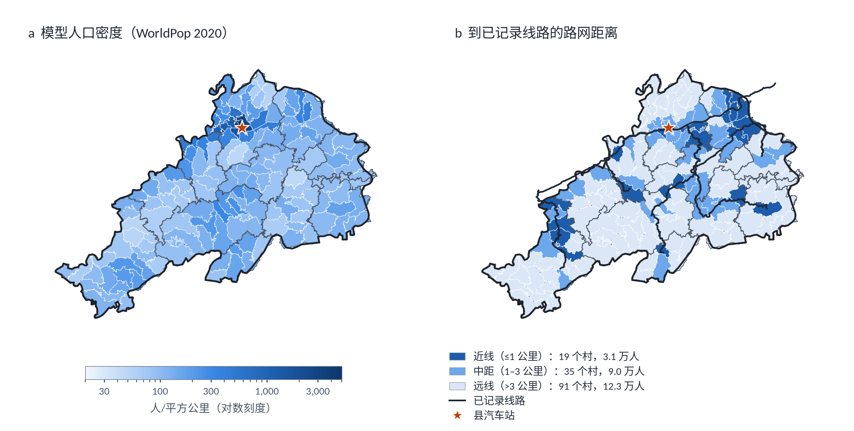
一 · 可达性
一半的模型人口居住在距已记录线路路网距离 3 公里以外
13%
近线（≤1 公里）
19 个村 · 3.1 万人
37%
中距（1–3 公里）
35 个村 · 9.0 万人
50%
远线（>3 公里）
91 个村 · 12.3 万人
设计中已考虑的注意事项
“已记录线路”= 目前已确认走向的线路；线路清单将与运营方核对。
路网距离包含吸附段，因此分层偏向“远”：去掉吸附段后 88% 的村分层不变，改用直线距离则为 69%。
抽样仍然无偏（入样概率已知）；可达性模型将加密路网，并报告三种距离定义的结果。
行政村为 2024 年湖南省行政村面（145 个）。人口：WorldPop 2020，1 公里，联合国调整，逐村汇总。
含义：大量乡村需求从未进入台账。未满足需求必须在村里按可达性分层测量。
Lilac · 新加坡国立大学 · 新晃县城乡公共交通研究
7 / 39
Notes:
左图：人口密度集中在晃州。右图：145 个村中有 91 个、约一半的模型人口，距已记录线路的路网距离超过 3 公里。距离定义会影响结果，我会报告其敏感性。入户调查正是围绕这三个可达性分层设计的。

Slide 8
一 · 数据
目前已收集的数据——以及每类数据能说明什么、不能说明什么
数据来源 | 内容与粒度 | 覆盖范围 / 状态 | 用途
单班次客流台账（县汽车站） | 每个单程班次的全程总登乘人数：日期 × 线路 × 方向 × 发车时刻。无分站点或起讫点数据。 | 探索期：2024-06-01 至 2026-09-30（852 天）。封存期：2026 年 10 月至 2027 年 2 月，方法冻结后才取用。 | S2–S5 的因变量
时刻表与座位数 | 7 条线路、每日 136 个单程班次 → 真实日历上的 115,872 个班次位置 | 时刻表已有；逐班次座位数待确认 | 抽样框；删失阈值
公开日历 | 法定节假日与调休上班日、农历、春运窗口、学期、高考 | 逐日，2024 年 6 月至 2027 年 2 月；每个日期按来源可靠程度分级 | 五个日历因子 + 对照变量
天气 | 各班次时窗内降水量和最高气温；天气预报 | 公开再分析 / 气象站数据 | 对照变量；预测输入
GIS | 145 个行政村面（2024）、WorldPop 2020、OSM 道路与设施、GLO-30 DEM | 逐文件评估；乡镇界由行政村融合生成 | 抽样框、可达性、地图
暑期跟车问卷 | 抽中班次上 16 周岁及以上乘客 | 2026 年 7 月 15 日至 8 月 31 日已完成 | RQ1；已与班次连接
问卷工具（后续轮次） | 4 套问卷，来自 13 个指标组、47 个题项的题库 | 已设计（第五版）；待预调查 | RQ1、RQ4、诊断
文献基础 | 250 篇英文文献（含 25 篇方法文献）；10 篇已核验中文期刊论文 | 已筛选并完成深度编码；中国知网检索待执行 | 第二部分
有意剔除：工业园区排班、医院门诊排班和宏观市场周期——它们无法逐日可靠取得。如果它们确有影响，其效应会进入星期效应或残差（已列为局限）。
Lilac · 新加坡国立大学 · 新晃县城乡公共交通研究
8 / 39
Notes:
台账是整个研究的骨架：每个单程班次一行，记录总登乘人数。请注意数据被分成探索期和封存期，封存期在方法冻结前不会打开。其他每一类数据要么解释班次（日历、天气），要么构成抽样框（GIS），要么测量台账看不到的东西（问卷）。

Slide 9
一 · 数据结构
三个键连接所有数据：班次键、日期和行政村代码
客流台账
一行 = 一个单程班次（y = 总登乘人数）
跟车问卷
题项 Z1 记录班次键；乘客类型（A3）
班次键
日期 × 线路 × 方向 × 计划发车时刻
时刻表与座位数
班次位置；有效上限 C = κ × 座位数
上下客记录表
周转系数 κ、满座拒载、未满 16 岁人数
班次日期
日历因子
S、W、T、R、CY + 星期、集期
日期
每个日历日一行
天气
班次时窗内降水；天气预报
调查日期（H2–H4、O5–O6）
入户问卷（H0）
30 个抽中村；未满足需求及原因
GIS 行政村抽样框
人口、路网距离、可达性分层
行政村代码
145 个行政村的统计用区划代码
线上问卷（O2）
老家所在村；节假日返乡时间
上车地点（A1、A12）
地名匹配到行政村代码
Lilac · 新加坡国立大学 · 新晃县城乡公共交通研究
9 / 39
Notes:
数据模型刻意保持简单。与班次有关的一切通过班次键连接；与日期有关的一切通过日期连接；与地点有关的一切通过行政村代码连接。连接不使用任何个人标识。2026 年暑期问卷若没有记录发车时刻，就匹配 ±15 分钟内最近的计划班次，否则只在“线路 × 日”层面使用。

Slide 10
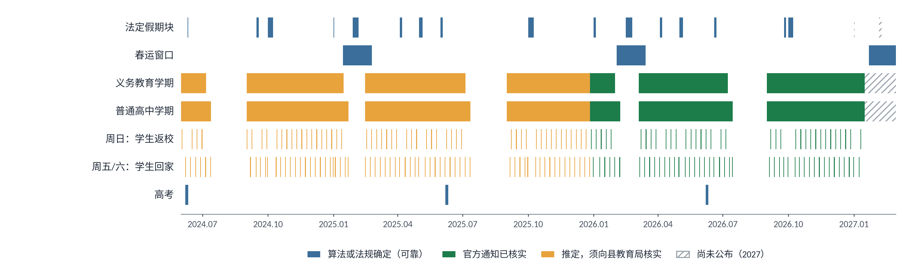
一 · 公开日历
大多数需求驱动因素可以通过公开日历提前数天获知
按规则确定、可靠
需要核实
尚未公布
法定节假日与调休上班日（国务院办公厅通知）、农历、春运窗口、高考日期。
2025 年 12 月以前的学期日期是按全省惯例推定的，必须向县教育局和三所县城中学核实。
2027 年寒假与节假日日期。冬季调查分层现在先按计划抽取，日期公布后用同一随机种子重抽。
Lilac · 新加坡国立大学 · 新晃县城乡公共交通研究
10 / 39
Notes:
这是真实日历，不是合成数据。蓝色项由法规或算法确定；绿色学期已由官方通知核实；橙色为推定，已标记待核实。由于驱动因素可以提前获知，同一组变量既能用于解释，也能用于提前 1–7 天的预测。

Slide 11
II
一 研究区域与数据
二 已有研究告诉我们什么
已有研究告诉我们什么
三 研究框架与下一步工作
六个主题。每个主题回答：已经确立了什么、用了哪些方法、还有什么没有解决——以及本研究如何回应。
11 / 39
Notes:
第二部分。文献按研究链条分为六个主题：乘客与调查、驱动因素、分析单元、因素重叠、预测和服务设计。

Slide 12
二 · 文献证据
文献证据是如何建立的
英文文献（OPENALEX，2026-09-26）
中文文献补检
按四个主题构造的 33 组检索式
1,650 条记录
7 条合规检索路线（未绕过任何访问控制）：OpenAlex 16,448 条 + Crossref 8,800 条 → 去重后 12,565 条。
概念标注（公交 · 乡村 · 日历时间 · 方法）：A 档 140 条，B 档 284 条；其中核心期刊 21 条。
核验 10 篇论文对照出版方页面逐篇核验（如《地理科学进展》《人文地理》《公路交通科技》）。
结论：在公开途径可及的范围内，没有研究以县域城乡公交的单班次客流为对象。
待办：七组中国知网检索式，需在机构账号下执行，之后才能下最终结论。
去重
1,423 条记录
+ 84 篇此前已精读的核心文献
1,507 条进入筛选（301 条无摘要）
规则初筛 → 全部人工复核；放宽规则召回 378 条重读，保留 86 条
纳入（其中 25 篇为单独检出的方法文献）
250 篇
按主题：问卷与客群 48 · 驱动因素 44 · 预测 68 · 服务设计 90；明确以农村或低需求地区为对象的 60 篇。
规则与人工判断的一致性较低（Cohen's κ = 0.41，召回率 0.46），因此规则只用来缩小阅读范围；是否纳入由人工决定。
方法原始文献
溯源至原始文献并核验 DOI：交互尺度、GA2M、梯度提升、岭回归、需求还原、GAMLSS、预测调和、机会约束、样本平均近似、整合种群模型。
Lilac · 新加坡国立大学 · 新晃县城乡公共交通研究
12 / 39
Notes:
关于文献证据的透明说明。英文文献来自 OpenAlex 并经人工筛选；规则本身不足以信赖。中文补检只使用合规途径；诚实的结论仅限于公开可及的范围，仍需中国知网系统检索。

Slide 13
二 · 主题 1/6 · 乘客与调查
谁在乘坐乡村公交——问卷能看到什么、看不到什么
已经确立的共识
乡村公交乘客集中在老年人、学生、无车家庭和低收入家庭；出行目的以就医、购物、上学和办事为主。 [1–3]
调查方式决定能看到谁：入户调查能覆盖非乘客；跟车调查能把回答对应到具体班次。 [4]
无应答具有选择性（出行频繁的人难以接触），但可通过校准加权 / 迭代比例拟合部分纠正。 [5, 6]
常用方法
跟车拦截、入户与线上问卷；混合方式调查需要检验方式效应。 [4, 6]
基于刷卡规律或潜在类别分析的乘客分群；满意度与服务质量量表。 [7]
局限与尚未解决的问题
问卷多用于描述乘客；其结果很少进入客流模型，客流计数也很少用来校准问卷。
受抑制需求——因没有合适班次而放弃的出行——在登乘数据中不可见。 [8]
冗长的态度量表会让在颠簸、弯多的车上作答的老年受访者负担过重（满意型作答）。 [9]
支撑以上综述的关键文献
[1] Pucher & Renne (2005) Transportation
基于 2001 年美国 NHTS 的乡村出行与方式选择：乡村家庭高度依赖小汽车，无车者处于劣势。
[2] Berg & Ihlström (2019) Social Sciences
对无车可用的乡村居民而言，公共交通对日常活动很重要（瑞典）。
[3] Yang & Cherry (2016); Espeland & Rowangould (2024) TPT; JTG
乡村乘客偏老年、偏低收入；美国乡村的出行负担与未满足需求。
[4] Stopher & Greaves (2007); Newmark (2014) TR-A; JPT
入户调查与公交机构（跟车）调查的实践与覆盖。
[5] Kuhnimhof, Chlond & Zumkeller (2006) TRR
出行调查中的无应答与选择性偏差。
[6] Deville & Särndal (1992); Kolenikov (2014) JASA; Stata J.
校准估计量；迭代比例拟合（raking）。
[7] Kieu, Bhaskar & Chung (2014) QUT ePrints
基于刷卡数据出行规律的乘客分群。
[8] Church, Frost & Sullivan (2000); Lucas (2012) Transport Policy
交通与社会排斥：因交通不便而放弃的活动。
[9] Krosnick (1991) Appl. Cognitive Psychology
认知负担下的满意型作答会降低问卷回答质量。
[10] Schaub & Abadi (2011) J. Ornithology
整合种群模型：计数数据与个体数据共用一个似然函数。
→ 本研究如何回应
问卷与台账共用班次键。跟车问卷的乘客类型计数作为多项似然进入联合模型，用于诊断模型的客群分解（借鉴整合种群模型的思路 [10]）。入户问卷测量非乘客的未满足需求。以行为题取代李克特量表；跟车访问不超过 5 分钟。
Lilac · 新加坡国立大学 · 新晃县城乡公共交通研究
13 / 39
Notes:
主题一。关于谁在坐车以及调查方式，已有共识很充分。缺口在于二者脱节：问卷只描述，台账只计数，两者很少相遇。我的回应是用班次键把它们连接起来，并把入户问卷留给任何台账都看不到的东西：从未发生的出行。

Slide 14
二 · 主题 2/6 · 需求驱动因素
什么驱动客流：天气、季节、节假日——以及乡村节律
已经确立的共识
天气是研究最充分的驱动因素：降雨和低温会减少客流，影响呈非线性，因地区、季节和出行目的而异；非城市地区的证据很少。 [1–5]
客流存在叠加的季节性——周、年和节假日周期相互叠加。 [6]
节假日和春节对人口流动影响很大，且有清晰的时空结构——但测度尺度是省际、城际或地铁系统。 [7–9]
常用方法
回归中的节假日哑变量；分组均值比较；季节分解；星期效应。 [1, 6]
局限与尚未解决的问题
一个节假日哑变量把 3 天的清明假期与 8 天的国庆假期同等对待，并且忽略方向（节前出、节后回）。
周期往返被星期哑变量吸收：模型拟合的是“周五”，而不是“学生回家”，学校一放假就会失效。
周期集市只被当作出行满意度来研究，而不是单班次客流；住校生和务工者的周往返没有被作为驱动因素研究过。 [10, 11]
支撑以上综述的关键文献
[1] Guo, Wilson & Rahbee (2007) TRR
天气与芝加哥公交/轨道客流；周末和平峰反应更强。
[2] Singhal, Kamga & Yazici (2014) TR-A
纽约地铁逐时客流：天气效应随时段和日期类型而不同。
[3] Arana, Cabezudo & Peñalba (2014) TR-A
刷卡数据研究：雨和风会减少出行，尤其是休闲出行。
[4] Wei (2021); Wei & Liu (2022) JTG; TBS
非线性、类似阈值的降雨效应（“多湿才算太湿？”）。
[5] Stover & McCormack (2012) JPT
为数不多的非城市研究之一：华盛顿州皮尔斯县的天气与公交客流。
[6] Kashfi, Bunker & Yiğitcanlar (2015, 2016) JTG
郊区日客流中的复杂季节性与天气。
[7] Liu, Shi & Chen (2020); Huang, Liu & Zhao (2019) IJGI
春节改变了深圳地铁、公交和出租车的使用。
[8] Li et al. (2016); Wang et al. (2014); Zhou et al. (2020) Sustainability; arXiv; IJGI
用大数据追踪全国春节人口迁徙。
[9] 赵梓渝 等（2017, 2022） 《地理科学进展》；《人文地理》
春运人口省际流动；节日人口城际出行。
[10] Hong, Liang & Zhu (2024) Front. Public Health
乡村周期集市出行：满意度与道路环境。
[11] Schönfelder & Axhausen (2010) Ashgate
稳定的周、年出行节律，且因人群而异。
→ 本研究如何回应
把驱动因素编码为基于公开来源、带方向的显式日历因子：住校生周往返（S）、务工者周往返（W）、开学放假集中流（T）、按文化重要性 × 放假天数分级的节假日返乡（R）和春运（CY）。天气、星期和集期作为基线控制变量保留。
Lilac · 新加坡国立大学 · 新晃县城乡公共交通研究
14 / 39
Notes:
主题二。天气和季节性在城市中研究充分；春节研究关注的是全国迁徙或地铁系统。像新晃这样的县域所缺少的，是反复出现、带方向的节律——住校生和周往返务工者——以及按重要性和放假天数对节假日的更细处理。

Slide 15
二 · 主题 3/6 · 分析单元
证据以日和站点为主；而决策以班次为单位
已经确立的共识
多数客流研究分析的是全网或全线日客流、站点客流或断面客流。 [1–4]
短时预测以城市地铁或公交站点为对象，用 LSTM 类模型做分钟到小时级预测，国内外皆然。 [1–5]
站点或断面客流不能简单换算成班次全程总量；刷卡数据支持城市起讫点分析和乘客分群。 [6, 7]
乡村需求估计多为年度或横截面估计，依据人口和土地利用。 [8]
常用方法
对小而过度离散的计数用计数回归（泊松、负二项）；当座位上限截断观测时做需求还原。 [9, 10]
局限与尚未解决的问题
日总量掩盖了日内差异：满座的周五下午班次与空荡的上午班次被平均掉了。
补班按班次决定，证据却以日或站点为单位。
分析单元推进到班次会带来小计数和删失问题：满座班次记录的是座位上限，而不是需求。
支撑以上综述的关键文献
[1] Zhang, Chen & Shen (2019) IEEE Access
基于聚类的 LSTM 地铁短时客流预测。
[2] Han, Wang & Ren (2019) IJGI
混合优化 LSTM 公交短时客流预测。
[3] Liyanage, Abduljabbar & Dia (2022) J. Urban Management
基于刷卡数据的公交需求神经网络模型。
[4] Alexandre, Bernardini & Viterbo (2023) TRR
机器学习在公交领域应用的系统综述。
[5] 谢振东 等（2018）；李高盛 等（2019） 《广东工业大学学报》；《公路交通科技》
国内城市基于 IC 卡与 LSTM 的站点级客流预测。
[6] 马超群, 艾倩楠, 张俊（2018） 《公路交通科技》
不完备信息下公交断面客流的推算。
[7] Egu & Bonnel (2020) TR-A
里昂：票务数据推算的 OD 矩阵与调查结果的比较。
[8] Painter et al. (2007); TRB (2013) TRR; TCRP Report 161
依据人口和土地利用的乡村公交需求预测。
[9] Jang (2005) J. Transportation Engineering
出行生成的计数数据模型。
[10] Weatherford & Pölt (2002) J. Revenue & Pricing Mgmt
还原被截断的需求可提高预测精度和收益。
→ 本研究如何回应
分析单元 = 单个单程班次的总登乘人数。负二项计数配合删失似然（满座 ⇒ 需求 ≥ 座位数 × 周转系数 κ）；日总量由班次加总。真实日历证据：住校生与务工者周往返同日出现 189 天，但同班次为零，因此班次层面的 VIF 为 1.28，日总量层面为 3.7 和 5.9。
Lilac · 新加坡国立大学 · 新晃县城乡公共交通研究
15 / 39
Notes:
主题三。文献在日和站点层面很丰富，但运营方的决策单位是班次。这一选择带来两个统计问题——小计数和删失——都有成熟工具可用。真实日历还说明了班次层面为何重要：在日总量中无法区分的两类通勤人群，在班次层面按方向被完全分开。

Slide 16
二 · 主题 4/6 · 因素重叠
当高峰重叠：交互、尺度与可识别性
已经确立的共识
日历效应通常一次只估计一个因素；同时出现的因素只作为控制变量。两个高峰碰在一起时是相加、放大还是抵消，在交通研究中很少被当作估计目标。
交互是否存在取决于尺度：在乘法（对数）尺度上没有交互，意味着在加法尺度上有交互，反之亦然。 [1]
常用方法
带交互项的对数线性计数模型：系数位于比值尺度。 [2]
人数叠加（加法）模型：直接对应运营问题，但需要非负约束，拟合更难。
梯度提升 + SHAP；带两两形函数的可解释提升机（GA2M）。 [3–5]
对参数多或不稳定的情形使用收缩（岭回归）和分布回归（GAMLSS）。 [6, 7]
局限与尚未解决的问题
主效应对数模型假定效应相乘，这本身就会在加法尺度上产生交互。
SHAP 在相关因素之间任意分配效应且不给区间；GA2M 不处理删失和共线性。
没有一种方法先检查数据能否识别某项交互。
支撑以上综述的关键文献
[1] VanderWeele & Knol (2014) Epidemiologic Methods
交互教程：加法尺度与乘法尺度。
[2] Jang (2005) J. Transportation Engineering
出行计数的泊松 / 负二项模型。
[3] Friedman (2001) Annals of Statistics
梯度提升机。
[4] Ke et al. (2017) NeurIPS
LightGBM：高效的梯度提升树。
[5] Lou, Caruana, Gehrke & Hooker (2013) KDD
GA2M：带两两交互的可解释模型。
[6] Hoerl & Kennard (1970) Technometrics
非正交问题的岭回归。
[7] Rigby & Stasinopoulos (2005) JRSS-C
GAMLSS：位置、尺度和形状参数都可随协变量变化。
[8] Weatherford & Pölt (2002) J. Revenue & Pricing Mgmt
还原被座位上限截断的需求。
→ 本研究如何回应
用“反事实开关”以每班次人数定义效应：独立效应、合并效应，以及叠加量 = 合并效应 − Σ 独立效应。先做可识别性筛选（同班次共同出现 ≥200 趟、各自单独出现 ≥200 趟）。以已知真值的合成回测在 12 种候选估计方法中选择，而不是凭偏好。
Lilac · 新加坡国立大学 · 新晃县城乡公共交通研究
16 / 39
Notes:
主题四是方法上的核心。流行病学文献告诉我们交互依赖于尺度；运营方关心的是多出来的人数，也就是加法尺度。常用工具都不先问：某项交互能否从日历中被识别？这正是我增加的一步。

Slide 17
二 · 主题 5/6 · 预测
为决策服务的预测：预测分布、校准与公平评价
已经确立的共识
决策需要预测分布：在校准前提下尽量锐利，并用严格恰当评分（CRPS、对数评分）评价；计数数据用随机化 PIT。 [1–3]
复杂模型并不稳定地优于简单基准；评价必须按时间滚动，以免信息泄漏。 [4, 5]
常用方法
针对稀疏序列的间歇需求方法（Croston 类）。 [6]
可套在任意点预测模型上的共形区间，包括适应序列漂移的自适应版本。 [7, 8]
适用于大量相关序列的深度概率模型；保证总量一致的层级预测调和。 [9, 10]
局限与尚未解决的问题
公交预测以城市短时点预测为主；乡村班次层面的预测分布很少见。
班次预测与日总量预测分开建立、加总对不上；由于各班次共享全县冲击，日总量区间过窄。
深度模型所需的数据量远超一个县的台账。
支撑以上综述的关键文献
[1] Gneiting, Balabdaoui & Raftery (2007) JRSS-B
概率预测：校准与锐度。
[2] Gneiting & Raftery (2007) JASA
严格恰当评分规则（CRPS、对数评分）。
[3] Czado, Gneiting & Held (2009) Biometrics
计数数据的预测模型评价（PIT）。
[4] Makridakis, Spiliotis & Assimakopoulos (2019) IJF
M4 竞赛：复杂并不保证准确。
[5] Hewamalage, Ackermann & Bergmeir (2022) DMKD
预测评价的常见陷阱与最佳实践。
[6] Croston (1972); Petropoulos et al. (2013) JORS; IMDS
间歇需求预测。
[7] Lei et al. (2017); Romano et al. (2019); Angelopoulos & Bates (2023) JASA; NeurIPS; FnT ML
无分布假设的共形预测。
[8] Gibbs & Candès (2021); Barber et al. (2023) NeurIPS; Ann. Stat.
分布漂移下的共形推断。
[9] Salinas, Flunkert & Gasthaus (2019) IJF
DeepAR：自回归循环神经网络概率预测。
[10] Wickramasuriya, Athanasopoulos & Hyndman (2019) JASA
最优调和（MinT）需要误差协方差。
→ 本研究如何回应
一个带全县日冲击的班次级模型：日总量是班次预测样本的加总，因此其区间包含班次之间的相关性。按总体以及线路、时段、事件分组评价 CRPS 和 90% 覆盖率，以季节朴素法和分立流水线为基准——采用滚动起点和一个封存冬季。
Lilac · 新加坡国立大学 · 新晃县城乡公共交通研究
17 / 39
Notes:
主题五。预测理论已经成熟；缺口在于应用到乡村班次，更关键的是班次预测与日总量之间的一致性。日冲击设计就是我的回答：它让日总量区间变得可信。

Slide 18
二 · 主题 6/6 · 服务设计
需求不确定下的固定、灵活或混合服务
已经确立的共识
经典规划通过设定发车频率和时刻表平衡客流与成本；较新的研究加入了鲁棒或随机需求。 [1–4]
乡村需求响应式公交（DRT）试点很多，但许多项目因成本高、使用率低而失败；存在效率与公平的两难，老年用户难以预约。 [5–8]
研究正在转向固定 + 灵活的混合设计。 [9, 10]
常用方法
发车频率与时刻表优化；用样本平均近似求解的机会约束规划；仿真。 [1, 11]
局限与尚未解决的问题
混合设计通常假定理想化或城市需求，而不是真实的概率预测。
乡村 DRT 证据多来自欧洲；其人口结构、道路条件和运营体制与由单一汽车站运营的中国山区县不同。
把点预测输入优化，忽略了高需求日的风险。
支撑以上综述的关键文献
[1] Newell (1971); Ceder (1984) Transp. Science; TR-A
调度策略；依据客流计数设定发车频率。
[2] Hadas & Shnaiderman (2012) TR-B
随机需求和行程时间下的最小成本发车频率。
[3] Durán-Micco & Vansteenwegen (2021) Public Transport
线网设计与发车频率设定问题综述。
[4] Gkiotsalitis et al. (2021); Xia et al. (2023) TR-C
需求不确定下的发车频率与时刻表。
[5] Mageean & Nelson (2003); Laws et al. (2009); Vansteenwegen et al. (2022) JTG; JPT; TR-C
DRT 评估与综述。
[6] Currie & Fournier (2020) Res. Transp. Economics
为什么多数 DRT / 微公交项目失败。
[7] Schasché, Sposato & Hampl (2022) Transport Policy
乡村 DRT：期望冲突、接受度弱。
[8] Jittrapirom et al. (2019); Knierim & Schlüter (2021) RTBM; JTG
老年人及出行能力较弱人群对 DRT 的态度。
[9] Nourbakhsh & Ouyang (2011); Zhao, Sun & Cats (2021); Calabrò et al. (2023) TR-B; Transportmetrica A; TR-A
结构化灵活公交以及固定 + DRT 联合设计。
[10] Sörensen et al. (2020) Transport Policy
乡村公共交通需要多大的灵活性？
[11] Charnes & Cooper (1959); Kleywegt et al. (2002) Mgmt Science; SIAM J. Optim.
机会约束；样本平均近似。
→ 本研究如何回应
保留固定核心时刻表（无需预约）。增加根据日总量预测确定的日前备用运力，并在 Pr(需求 > 有效上限) > α 时按预测触发补班。报告成本—拒载前沿，而不是单一“最优”方案；触发依据是提前数天可知的日历信息，而不是预约。
Lilac · 新加坡国立大学 · 新晃县城乡公共交通研究
18 / 39
Notes:
主题六对应我的第五步。乡村纯 DRT 的证据令人警醒，老年乘客也不预约。混合设计很有前景，但很少由真实的概率预测驱动。在新晃，关键驱动因素可以提前数天获知，这使得无需预约系统也能提供补充服务。

Slide 19
二 · 综合
从既有做法到本研究的设计选择
既有做法 | 为什么不适用于新晃 | 本研究的设计选择
日总量或站点总量 | 同一天方向相反的客流混在一起；而决策以班次为单位 | 班次级分析单元：单程班次总登乘人数
一个节假日哑变量 | 3 天与 8 天的假期在返乡规模和方向上都不同 | 按节日类型 × 放假天数确定节假日强度（分层类型效应）
星期哑变量 | 拟合的是“周五”而不是“学生回家”；放假期间失效 | 按校历开关、带方向的住校生（S）与务工者（W）因子
对数尺度交互项 | 回答的是比值尺度的问题；运营方需要的是多出的人数 | 人数尺度的叠加量；尺度按似然选择
全部交互 / 机器学习 + SHAP | 因素对不可识别；效应归属任意；没有区间 | 估计前先做可识别性筛选（≥200 班次）
把满座班次当作需求 | 高峰被低估（合成检验中为 −14%） | 删失似然；上限 = 座位数 × 周转系数 κ
流水线：效应 → 点预测 → 优化 | 不确定性在步骤间丢失；日总量区间过窄 | 一个联合模型；决策直接取自预测样本
问卷只用于描述 | 从未与客流核对；未满足需求看不见 | 构成似然用于诊断；入户问卷测量未满足需求
Lilac · 新加坡国立大学 · 新晃县城乡公共交通研究
19 / 39
Notes:
这张表是第二、三部分之间的桥梁：每一行是一种常见做法、它为何不适合新晃的数据与决策，以及我所采用的具体设计选择。−14% 指第三步中的合成回测结果。

Slide 20
二 · 缺口证据
缺口是否真实存在？超越关键词计数的三步检验
1 用精确率校正命中数
“公交客流预测”：约 1,602 篇相关研究（95% 区间 1,220–1,919）。“农村公交 × 客流预测”：约 16 篇（11–23）。“农村公交 × 概率预测”：命中 1 条，且不相关。
2 对窄式检索全数阅读
节假日或春运 × 客流：相关 6 条，全部是铁路或城市交通。农村 DRT 需求预测：3 条，均为横截面估计。集日 × 公交：4 条，没有一条研究班次客流。
3 按研究深度编码，而不只看是否提及
对 72 篇分层抽样文献，在六个维度上按 0–2 分编码（乘客调查、驱动效应、时间粒度、不确定性、与运营衔接、乡村情境）。
能得出什么、不能得出什么。各主题内部都已相当成熟，但相邻环节之间的深度衔接很少。这并不是说“没有相关研究”：中国知网检索尚待执行，深度编码只有一名编码者（将由第二名编码者抽样复核）。
95% Wilson 区间：1.4%（0.2–7.5）· 6.9%（3.0–15.2）· 4.2%（1.4–11.5）。
Lilac · 新加坡国立大学 · 新晃县城乡公共交通研究
20 / 39
Notes:
仅凭关键词共现不足以证明缺口，因此我用了三步：用精确率校正命中数、全数阅读窄式检索、深度编码。结果一致：每个主题都已成熟，但本研究所需的组合很少。我也明确说明了哪些结论不能下。

Slide 21
二 · 研究问题
五个缺口推出四个研究问题
缺口 |  | RQ1 | RQ2 | RQ3 | RQ4
G1 | 分析单元停留在日或站点；缺少班次全程口径 |  | ● | ●
G2 | 驱动因素以天气为主；可预知的乡村日历节律研究不足 | ● | ●
G3 | 多为单因素估计；因素重叠时的独立效应与合并效应未分解 |  | ●
G4 | 各阶段分开建模；不确定性不能向下游传递 |  |  | ● | ●
G5 | 问卷与客流台账脱节 | ● | ●
RQ1 · S1
哪些客群在使用县域城乡公交？现行时刻表在哪些客群、哪些行政村留下了未满足的需求？
RQ2 · S2–S3
当可预知的乡村日历因子相互重叠时，它们对单个班次客流的独立效应与合并效应有多大——是简单相加、放大还是抵消？
RQ3 · S4
能否在班次层面给出校准良好的预测分布，并在加总为日总量后仍保持校准？
RQ4 · S5
研究问题前后衔接：RQ1 的客群解释 RQ2 的效应；RQ2 的效应驱动 RQ3 的预测；RQ3 的预测分布是 RQ4 的输入。
在座位上限造成需求删失的条件下，如何依据预测分布制定机会约束式的补充班次，并权衡成本与拒载？
Lilac · 新加坡国立大学 · 新晃县城乡公共交通研究
21 / 39
Notes:
研究问题是推出来的，不是假定的。G3 是核心方法缺口，对应被突出显示的 RQ2。如第三部分所示，阶段 S1–S5 是同一个模型的不同用法。

Slide 22
III
一 研究区域与数据
二 已有研究告诉我们什么
研究框架与下一步工作
三 研究框架与下一步工作
从问卷调查到服务规划的五个衔接步骤——以一个班次级模型实现，方法经回测选定并在检验前冻结。
22 / 39
Notes:
第三部分。我将介绍研究逻辑、框架的演进、一体化模型，然后依次介绍每一步，最后是进度安排。

Slide 23
三 · 研究逻辑
从问卷调查到服务规划的五个衔接步骤
1 观察
2 解释
3 量化
4 预测
5 规划
S1 · RQ1
S2 · RQ2
S3 · RQ2
S4 · RQ3
S5 · RQ4
哪些日子谁在坐车？客流量和客群是否按日期类型出现可重复的差异？乘客和非乘客反映了哪些问题？
集期、天气、公历与农历节假日、学校寒暑假是否改变需求——改变多少？
哪些因素影响单个班次的需求？独立效应与合并效应有多大？
能否用未来的因子提前 1–7 天预测每个班次的需求——并如实给出不确定性？
服务应如何调整：固定核心班次，加上按当日预测和问卷发现的问题调整的灵活班次？
数据 · 方法
跟车（暑期、秋季周末、冬季）、入户和线上问卷；上下客记录表
数据 · 方法
公开日历、学期、天气、时刻表
数据 · 方法
班次台账 + 因子；人数尺度的删失计数模型
数据 · 方法
已拟合模型 + 日历与天气预报
数据 · 方法
预测样本、座位数、成本、问卷偏好
产出
按日期类型的客群构成；问题排序；未满足需求；周转系数 κ
产出
逐日因子日历；可识别性表
产出
带区间的独立效应、合并效应与叠加量
产出
班次与日总量的预测分布
产出
备用运力与触发补班规则；成本—拒载前沿
反馈：补班结果决定下一轮问卷在哪些时段加密抽样、台账增加哪些字段（如满座未上车）。
Lilac · 新加坡国立大学 · 新晃县城乡公共交通研究
23 / 39
Notes:
这是我最初构想的研究逻辑，现在对应到阶段 S1–S5 和各研究问题。第二步包括我最初设想的全部因素——集期、天气、公历与农历节假日、学校寒暑假——但如后面几页所示，它们被更精确地编码，其中一些作为控制变量。

Slide 24
三 · 推理过程
设计如何演进：六次修订及其依据
早期设计 | 当前设计 | 修改原因
阶段 2–5 为先后衔接的流水线 | 一个班次级联合模型；各阶段是它的不同用法 | 流水线会丢失不确定性。合成检验：日总量 90% 区间覆盖率为 0.39（流水线）对 0.87（联合模型）
驱动因素含工业园区排班和门诊排班 | 只用能可靠获取的变量（保留 21 项、剔除 3 项）；新增务工者周往返 | 排班无法逐日取得；园区和乡镇职工的周往返可以按日历编码
集期作为核心驱动因素 | 集期作为基线控制变量 | 按评审意见调整；问卷中的“购物/赶集”目的用于检验控制变量是否足够
“哪些因素有影响？” | “因素重叠时，独立效应和合并效应分别有多大？” | 真实时刻表 × 日历显示：因素按日高度重叠，但按班次和方向可以分开
务工者往返被编码为与住校生同向 | 务工者周日下午出城，周五下午 / 周六上午回城 | 修正后“仅住校生”班次从 33 趟增至 5,104 趟；此前“不可分开”的结论已撤回
问卷作为效应估计的主要信息来源 | 问卷用于描述、诊断和提供外部约束 | 合成检验：增加 400–600 份问卷后叠加效应误差不变（0.038 → 0.038）；检出设定偏误约需 5,500 份
方向错误的教训：编错的因子照样拟合良好——只是把效应归给了错误的人群。因此在估计前，编码要与乘客自报的出行时段和调度员经验逐条核对。
Lilac · 新加坡国立大学 · 新晃县城乡公共交通研究
24 / 39
Notes:
这一页展示推理过程。每一次修订都来自证据：合成验证、数据可得性、评审意见，或我发现并纠正的错误。方向错误值得多讲几句：模型拟合良好却是错的，这就是问卷现在加入“您通常坐几点的车去、几点的车回”的原因。

Slide 25
三 · 研究框架
一个班次级模型串联效应、预测与决策
可事先获取的数据
一个班次级联合模型
预测与决策
班次台账
每个单程班次的总登乘人数
S3 效应分解
独立效应 · 合并效应 · 叠加量（相加 / 放大 / 抵消）
S4 班次预测
提前 1–7 天、逐班次抽样；日总量区间来自同一组样本
时刻表与座位数
班次位置、座位数
共同结构
负二项计数 + 座位上限删失 + 线路 × 方向 × 时段截距 + 全县日冲击
日历
学期、节假日、调休、春节、集期
S5 补充班次
(1) 日前备用车辆和驾驶员；(2) 若 Pr(需求 > 上限) > α 则加开；α 在成本—拒载前沿上选择
S2 日总量
= 班次预测的加总（不再单独建模）
天气
历史数据用于拟合；预报用于预测
设定删失点；检验客群分解
反馈：下一轮问卷时窗；台账新增字段（满座未上车）
S1 问卷
跟车（上下车点、乘客类型）、入户（未出行的出行及原因）、线上
有效上限 = 座位数 × 周转系数 κ
客群构成似然（模型 vs. 问卷）
Lilac · 新加坡国立大学 · 新晃县城乡公共交通研究
25 / 39
Notes:
一体化框架。左侧：所有输入都可提前获得。中间：一个模型，其参数就是效应（S3），其加总就是日总量（S2）。右侧：其预测分布就是预测（S4），决策（S5）直接在预测样本上计算，因此不确定性从参数一直传到决策。问卷通过周转系数提供删失点，并检验客群分解。

Slide 26
三 · 第一步 · 观察
四类问卷，各自承担台账无法完成的任务
调查 | 抽样设计 | 时间窗口 | 计划样本量 | 主要任务
跟车问卷，2026 年暑期 | 抽中班次上 16 周岁及以上乘客（旧版问卷） | 2026 年 7 月 15 日—8 月 31 日 · 已完成 | 已收回 | RQ1；按衔接规则与班次连接
跟车问卷，秋季学期周末 | 6 层：日历因子 × 方向（A1–A6），30 个班次，系统抽样 | 2026 年 10 月 16 日—12 月 20 日 | 240 | 检验住校生与务工者的编码
跟车问卷，寒假与春运 | 5 层（B1–B5），129 个班次；2027 年日期公布后重抽 | 2027 年 1 月 1 日—2 月 28 日 | ≈1,030 | 构成检验；返乡时间
入户问卷（行政村） | 3 个可达性分层；PPS 抽村（30 个正式 + 6 个备用）；每村 15 个地址；不替换 | 与秋季跟车同期 | 360 户 | 非乘客；未满足需求；原因
线上问卷 | 外出务工人员、学生家长；渠道配额（非概率样本） | 节假日前后 | 按配额 | 返乡时间；交叉核对
跟车问卷，2027 年暑期 | 重设计版问卷，按因子分层 | 2027 年 7—8 月 | 按设计 | 稳健性检验
每个抽中班次都填上下客记录表
简短、以行为为主的问卷
每个题项都有存在理由
逐站记录上下车人数，得到周转系数 κ、满座拒载人数，以及不接受访问的未满 16 周岁学生人数。
受访者题目共 56 题，来自 13 个指标组、47 个题项的题库。规则估计时长：跟车 4.8 / 4.7 分钟（上限 5），入户 5.7 分钟（上限 15），线上 3.5 分钟（上限 10）。
每个题项都必须进入某一阶段并服务某一研究问题：第四版 53 题中保留或改写 33 题、合并 11 题、删除 9 题；新增 10 题。
Lilac · 新加坡国立大学 · 新晃县城乡公共交通研究
26 / 39
Notes:
每类问卷只承担一项任务。秋季周末一轮针对能区分住校生和务工者的分层，另设周二至周四下午的对照层。冬季一轮覆盖春运，这是最难预测的时段。入户问卷是看到非乘客的唯一途径。无论完成多少份问卷，每个抽中班次都要填写上下客记录表。

Slide 27
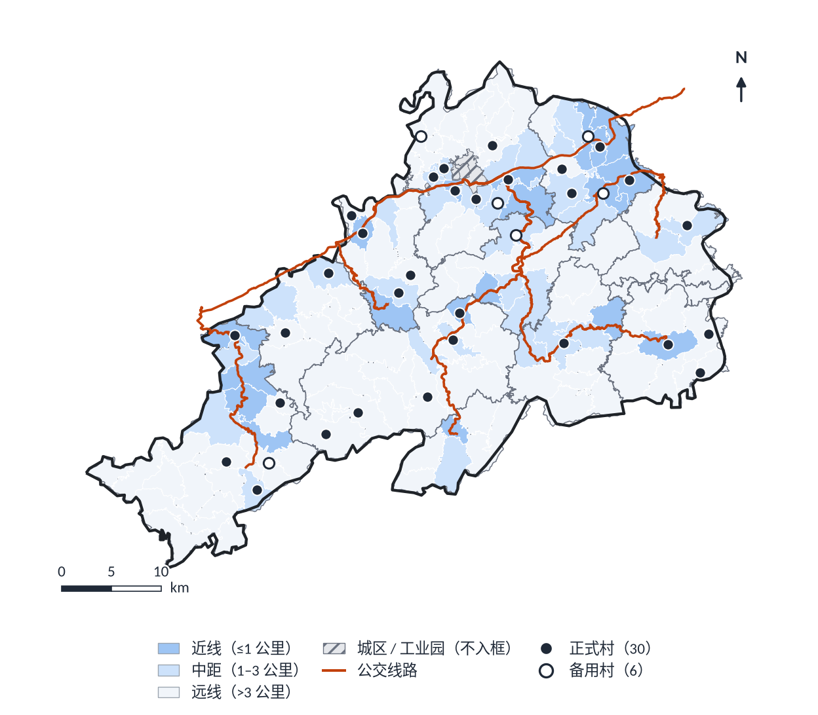
三 · 第一步 · 观察
识别现存问题——乘客与非乘客，按村庄可达性分层
三类问卷使用同一道问题题
“下面哪一项对您坐车影响最大？”——以一道强迫单选题取代 11 项李克特量表：
班次太少
末班车太早
首班车太晚
不知道车几点到
车满了上不去
路远颠簸 / 晕车
家离上车点太远
没有明显问题
以行为测量未满足需求
跟车：过去一个月放弃或推迟的出行；如果这班车不开您会怎么办。
入户：全家过去 7 天的乘车次数；很少或从不坐车的原因；因没有车而没去成的出行。
线上：到了县城却没有回家的车；节假日前后希望的发车时间。
预先登记的检验：学期内周五/周日班次上住校生的占比高于假期同类班次；远线村报告的未满足需求更高。全县 95% 置信区间半宽约 6.3 个百分点（p = 30%，ICC 0.05）。
各可达性分层内按规模成比例系统抽样（随机种子 20261001）；一个必选村（沙湾村）。
Lilac · 新加坡国立大学 · 新晃县城乡公共交通研究
27 / 39
Notes:
问题识别在三类问卷中使用同一道强迫选择题，便于比较乘客与非乘客；未满足需求按回忆期内的行为测量，可以与台账核对。入户样本按第一部分所示的可达性分层抽取，近线村比按比例分配更多，以保证每一层都能单独估计。

Slide 28
三 · 第二步 · 解释
把节假日、校历、集期和天气转化为班次级因子
原计划中的驱动因素 | 在每个班次上的编码（日期 × 时段 × 方向） | 用途
学期：住校生每周往返 | S — 周日下午进城（返校）；本周最后上课日下午出城（回家）；假期内为 0 | 核心因子
园区与乡镇职工的周往返 | W — 周日下午出城；周五下午进城；休息首日上午进城（权重 0.5）；不受学期限制 | 核心因子
寒暑假：放假与开学 | T — 开学前一日进城，放假首日出城（次日 0.4–0.5）；假期同时关闭 S | 核心因子
公历节假日（元旦、清明、劳动节、国庆）和农历节假日（端午、中秋） | R — 节前出城、节后进城；强度按节日类型 × √(放假天数 / 7)，用分层类型效应估计 | 核心因子
春节（农历新年） | CY — 第 −20…0 天和 +2…+20 天；钟形高峰分别在节前 3 天和初七前后 | 核心因子
集期（农历五日一轮） | 沿线集镇的集日指示变量 | 对照
天气 | 班次时窗内降水量、最高气温、极端天气标记 | 对照
星期、调休上班日、年份 | 星期与调休上班日指示变量；年份项 | 对照
同一天、相反方向
周五下午
县城
住校生
乡村
务工者
周日下午
县城
住校生
乡村
务工者
同一天、相反方向的车：两类通勤人群同日出现 189 天，却从不在同一班次——这是分离其效应的关键。
Lilac · 新加坡国立大学 · 新晃县城乡公共交通研究
28 / 39
Notes:
这是我最初设想的五类时间驱动因素的操作化方式。节假日按重要性和放假天数区分；春节单独设因子；假期关闭住校生因子并产生开学放假集中流。集期和天气作为控制变量留在模型中，因此其效应仍会被估计。示意图说明了方向为何重要：周五下午学生回家，而务工者返回县城。

Slide 29
三 · 第二步 · 解释
真实时刻表 × 日历：因素按日重叠，但按班次分开
a 同时受两个因子影响的班次数
b 两个因子同时出现的天数
 | S | W | R | CY | T
S | 6,210 | 0 | 845 | 229 | 32
W | 0 | 12,286 | 69 | 437 | 298
R | 845 | 69 | 3,536 | 0 | 0
CY | 229 | 437 | 0 | 5,440 | 816
T | 32 | 298 | 0 | 816 | 2,040
 | S | W | R | CY | T
S | 191 | 189 | 26 | 12 | 6
W | 189 | 354 | 38 | 30 | 16
R | 26 | 38 | 51 | 0 | 0
CY | 12 | 30 | 0 | 80 | 12
T | 6 | 16 | 0 | 12 | 30
按方向分开。 在住校生往返的 191 天中，有 189 天同时是务工者往返日，但同班次为 0；VIF 从 3.7 / 5.9（日总量）降至 1.28（班次）。
有些因子对从不相遇。 节假日返乡从不与春运或开学放假同日出现：不存在可估计的交互。
估计前先做支持度筛选。 一对因子只有在同班次共同出现 ≥200 趟、且各自单独出现 ≥200 趟时才设叠加项：10 对中有 5 对通过（S×R、S×CY、W×CY、W×T、CY×T）；其余按主效应相加报告，并标注“低支持”。
Lilac · 新加坡国立大学 · 新晃县城乡公共交通研究
29 / 39
Notes:
这一证据只用了真实时刻表和日历——没有用到客流数值，因此不依赖合成数据。它同时支持班次级分析单元和可识别性筛选。S = 住校生，W = 务工者，R = 节假日返乡，CY = 春运，T = 开学放假。

Slide 30
三 · 第三步 · 量化
人数尺度上的删失计数模型
Y_{i} ~ NegBin(μ_{i}, θ), y_{i} = min(Y_{i}, C_{i}), C_{i} = κ_{r} × 座位数_{i}
μ_{i} = exp(α_{线路×方向×时段} + γx_{i} + u_{d}) × [1 + Σ ρ_{g}f_{gi} + Σ_{Π} δ_{pq}f_{pi}f_{qi} + Σ ρ_{gt}f_{gi}1_{年份=t}]
以反事实开关定义效应
（示意图，每班次高于基线的乘客数）
叠加量 < 0（抵消）
基线：线路 × 方向 × 时段的分层截距；控制变量 x（星期、集期、天气、年份）；全县日冲击 u_{d} ~ N(0, σ²).
ρ_{g}：客群 g 的因子完全开启时，多出的乘客占基线的比例；δ_{pq}：叠加量，只对通过筛选的因子对 Π 设置；ρ_{gt}：2025–26 年的逐年偏离，按岭回归收缩。
满座班次以 Pr(Y ≥ C) 进入似然；周转系数 κ 来自上下客记录表，并在每次抽样中重新抽取。
仅 S
仅 R
相加
S + R 同时
为什么用人数尺度：每一项都是“多出来的一批人”，与问卷的乘客类型一一对应，也正是补班决策所需要的。比值尺度结果同时报告。
独立效应：只打开一个因子。
合并效应：打开一个重叠格中的全部因子。
叠加量 = 合并效应 − Σ 独立效应：>0 放大；<0 抵消（如学生在节假日的周日只坐一趟车）；≈0 简单相加。
Lilac · 新加坡国立大学 · 新晃县城乡公共交通研究
30 / 39
Notes:
一句话概括模型：潜在需求服从负二项分布，在有效上限处删失，基线是乘法形式，日历效应以加法形式放在方括号内。效应通过开关因子来定义，因此不同方法之间可以比较。每个效应按格报告 95% 区间和班次数；少于 200 个班次的格标注为低支持。

Slide 31
三 · 第三步 · 量化
合成数据 · 检验方法，不代表新晃客流
用合成回测选择估计方法，而不是凭偏好
方法 | 合并效应误差 |  |  |  | 独立效应误差
 | A | B | C | D | A | B | C | D
M1 对数 · 主效应 | 0.10 | 0.08 | 0.16 | 0.10 | 0.21 | 0.06 | 0.20 | 0.21
M2 人数 · 主效应 | 0.06 | 0.14 | 0.12 | 0.05 | 0.08 | 0.11 | 0.08 | 0.08
M3 对数 · 交互 | 0.08 | 0.10 | 0.11 | 0.08 | 0.16 | 0.06 | 0.16 | 0.16
M4 人数 · 重叠 | 0.06 | 0.11 | 0.10 | 0.06 | 0.08 | 0.09 | 0.07 | 0.07
M5 对数 · 交互 · 删失 | 0.05 | 0.07 | 0.06 | 0.06 | 0.12 | 0.04 | 0.12 | 0.11
M6 人数 · 重叠 · 删失 | 0.05 | 0.09 | 0.09 | 0.06 | 0.03 | 0.13 | 0.03 | 0.04
M7 梯度提升树 | 0.15 | 0.18 | 0.14 | 0.15 | 0.14 | 0.18 | 0.15 | 0.15
M8 可解释提升机（EBM） | 0.15 | 0.18 | 0.15 | 0.16 | 0.11 | 0.12 | 0.11 | 0.12
M9 M6 + 逐年偏离 | 0.05 | 0.09 | 0.09 | 0.05 | 0.04 | 0.13 | 0.04 | 0.04
M10 M9 + 筛选（加惩罚） | 0.05 | 0.09 | 0.09 | 0.05 | 0.04 | 0.13 | 0.04 | 0.04
M11/12 筛选、不加惩罚 | 0.07 | 0.09 | 0.06 | 0.07 | 0.04 | 0.05 | 0.04 | 0.04
预测评分选不出方法：各计数模型的 CRPS 相差 ≤1%，但效应估计可相差数倍。
尺度设对比多加交互更重要：情景 A 中独立效应误差为 0.034（人数尺度）对 0.117（对数尺度）。
删失处理消除偏差：春运单因子格 −14.2% → −0.8%。
对叠加项加惩罚会掩盖真实的吸收：合并效应偏差 +7.1%，不加惩罚为 −0.5%。
冻结的选择（2027 年 1 月 1 日）：M11/12
在两项指标上最差情形都最好（合并效应 ≤0.09，独立效应 ≤0.05）。回测后区间放大 2.3 倍；留一情景检验覆盖率 ≥0.93。M10、M6 和 M2 作为敏感性分析保留。检验中还发现了务工者方向的编码错误（第 24 页）。
两因子格的相对均方根误差；每个情景在真实时刻表 × 日历（115,872 个班次）上生成 50 套合成台账。情景：A 人数相加并有吸收 · B 对数尺度协同 · C 稀疏格协同 · D 效应逐年漂移。M11/12 = 可识别性筛选、叠加项不加惩罚、删失、逐年偏离、按似然选择尺度。
Lilac · 新加坡国立大学 · 新晃县城乡公共交通研究
31 / 39
Notes:
合成回测：我在真实时刻表和日历上、按已知效应生成客流，设置四种不同的“真实世界”，看哪种估计方法能还原真值。主要结论：预测评分无法区分方法；尺度最重要；删失处理很重要；对叠加项加惩罚会压缩真实存在的吸收。方法选择在打开任何真实检验数据之前冻结。

Slide 32
三 · 第四步 · 预测
合成数据 · 检验方法，不代表新晃客流
提前 1–7 天预测每个班次——并让日总量区间可信
预测如何抽样生成（重复 300 次）
1
抽取模型参数
2
为每个预测日抽取一个全县日冲击
3
为每条线路抽取周转系数 κ
4
抽取每个班次的潜在需求；按上限截断
5
同一组样本内的班次加总 → 日总量
评价
在探索期数据上设滚动起点（2025 年 6 月、2025 年 12 月、2026 年 6 月）；总体及按线路、时段和事件分组的 CRPS 和 90% 覆盖率；日总量平均绝对百分比误差。
基准：季节朴素法（过去四周同星期同班次）和分立流水线。
一次性封存检验：2026 年 10 月至 2027 年 2 月的台账（含 2027 年春运）在冻结后只打开一次。
情景 A，8 次重复。日总量区间平均宽 566 人次（联合模型）对 194 人次（流水线）：流水线较窄的区间是错的，因为同一天的班次共享冲击。班次层面 CRPS 几乎相同（2.82 对 2.84）。
Lilac · 新加坡国立大学 · 新晃县城乡公共交通研究
32 / 39
Notes:
预测是一组模拟出来的未来。因为每组样本中同一天的所有班次共享一个全县冲击，日总量自动包含了它们之间的相关性。在合成检验中，两种做法对单班次的预测同样好；只有联合模型的日总量区间接近名义覆盖率——而这正是日前备用运力决策所需要的。

Slide 33
三 · 第五步 · 规划
合成数据 · 检验方法，不代表新晃客流
从预测到“固定核心 + 灵活补充”的服务
三个服务层次（上面两层逐日变化）
预测触发补班
若 Pr(需求 > κ × 座位数) > α，就在计划班次 i 附近加开一班——在预测样本上求解的机会约束。
日前备用运力
为次日预留的车辆和驾驶员，按日总量预测超出核心运力部分的上分位数（如 90%）确定。
固定核心时刻表
稳定、无需预约；保证每条线路的基本服务——对老年乘客尤为重要。
问卷为方案提供的输入
两种做法落在几乎同一条前沿上；α 相同时联合模型补班更多、命中的超载班次更多（α = 0.05：85% 对 76%）。它真正的优势是 α 的含义可信、备用运力得到校准。县里按加开一班的成本与拒载一人的社会成本之比选择 α。各方案与现行时刻表和简单日历规则进行比较。
期望发车时刻（时刻偏差）· 被拒载乘客会怎么做——等下一班、改乘其他方式、放弃出行——据此确定拒载成本权重 · 乘客如何得知加班信息（村组微信群、告示、司机）。
Lilac · 新加坡国立大学 · 新晃县城乡公共交通研究
33 / 39
Notes:
服务规划以固定时刻表为基础层，因为老年乘客不会预约。在此之上：前一天根据日总量预测确定的备用运力，以及在预测显示可能超载的班次上触发的补班。我不声称存在唯一最优方案；我给交通运输局一条前沿，由成本比来决定。合成数据结果，情景 A。

Slide 34
三 · 预注册
假设与判读规则——在看到数据之前写定
假设 | 若得到支持 | 若不支持
H1（RQ1）住校生和周往返务工者是学期内周末班次的主要客群；远线村放弃出行更多 | 围绕这些客群设计核心班次和触发规则；优先改善远线村 | 修改客群划分与编码；未满足需求另有原因
H2（RQ2）五个因子的独立效应均为正，且在班次层面可分开估计 | 分客群、分方向、分时段的补班规则 | 该客群规模小或已转向其他方式——用问卷解释
H3（RQ2）S×R 与 CY×T 的叠加量为负（同一批人只出行一次） | 重叠日不把各因子效应简单相加 | 为正：需要额外运力；≈0：效应相加
H4（RQ2）节假日返乡效应随放假天数增加；类型效应与先验重要性一致 | 按类型 × 天数对节假日补班分档 | 采用数据估计的类型效应
H5（RQ3）班次与日总量 90% 覆盖率 ≈0.90；CRPS 优于季节朴素法 | 预测可用于提前 1–7 天的两层决策 | 加入线路层面日冲击；否则只用日历规则
H6（RQ4）在补班次数相同时，两层方案的拒载少于现行时刻表 | 推荐固定核心 + 备用运力 + 触发补班 | 推荐简单日历规则；如实报告预测价值有限
规则：不显著的结果同样报告并给出区间；区分“没有效应”（区间窄且包含零）与“无法识别”（区间宽、支持度低）；主方法与敏感性方法结论不一致时，两者都报告。
Lilac · 新加坡国立大学 · 新晃县城乡公共交通研究
34 / 39
Notes:
假设和判读规则在分析数据之前写定，并与冻结的方法一起加时间戳登记，因此结果出来后不能再重新解释。

Slide 35
三 · 工作计划
进度安排：2026 年 10 月—2028 年 4 月
2027 年 1 月 1 日：方法与规则冻结
2027 年 6 月 30 日：RQ2 结果冻结
2027 年 12 月 31 日：全部分析完成
2026.10
2027.01
2027.04
2027.07
2027.10
2028.01
2028.04
准备
伦理审查、知情同意书
台账、座位数、时刻表变更记录
校历、放假通知、天气存档
预调查与调查员培训
日期公布后重抽寒假层
调查
秋季学期周末跟车
行政村入户调查
线上问卷（节假日前后）
寒假与春运跟车
暑期跟车（重设计版）
分析
真实台账替换合成数据；S2–S5 全流程跑通
S1 客群、κ、未满足需求
S2–S3 日历因子效应
S4 滚动起点预测检验
S5 补班方案与前沿
暑期问卷复核与稳健性
写作
论文一（RQ1–RQ2）
论文二（RQ3–RQ4）
学位论文
Lilac · 新加坡国立大学 · 新晃县城乡公共交通研究
35 / 39
Notes:
两条硬约束决定了进度：一是季节窗口（秋季学期是冬季之前检验住校生和务工者编码的唯一学期内窗口；寒假和春运一旦错过就要再等一年）；二是先冻结、后检验（方法和判读规则在 2027 年 1 月 1 日冻结，之后才打开封存数据）。

Slide 36
三 · 下一步
近期工作（2026 年 10—12 月）与主要风险
工作清单
风险 | 后果 | 应对
台账只能按日总量取得 | RQ2–RQ4 无法在班次层面回答 | 优先落实；否则改用日层面模型，班次层面只作情景分析
2027 年寒假日期公布较晚 | 寒假分层只能按假定日期抽取 | 用同一随机种子重抽；非寒假层不变
春运高峰调查员不足 | 高峰层样本不足 | 高峰层优先；调整权重
上下客记录表质量差 | κ 有误 → 删失判断和决策出错 | 每日检查人数平衡；κ 取第 10/90 百分位做敏感性分析
封存期检验结果不理想 | H5 不被支持 | 按预设规则报告；不在同一批数据上重新检验
补班成本和备用车辆无法核实 | S5 方案无法落地 | 按两档成本假设给出前沿
与县汽车站确认台账字段；取得探索期台账和逐班次座位数；在台账中增加“满座未上车”勾选栏
提交伦理审查；准备知情同意书和调查员手册
每套问卷在 1–2 条线路上预调查（各 20–30 份）：理解程度、作答时长、跳答逻辑
开展秋季学期周末跟车调查和行政村入户调查
用真实台账替换合成数据；跑通 S2–S5 全流程；确认冻结的方法
2027 年放假安排公布后重抽寒假层班次
2026 年 12 月 31 日前冻结方法与判读规则，并做时间戳登记
Lilac · 新加坡国立大学 · 新晃县城乡公共交通研究
36 / 39
Notes:
近期的关键路径是台账：没有班次级记录，RQ2 至 RQ4 只能退回到日层面模型。其余每一项都事先写好了备用方案。

Slide 37
三 · 贡献
预期贡献与成果
实证贡献
方法贡献
实践贡献
首次在班次层面揭示乡村日历节律——住校生与务工者周往返、开学放假集中流、节假日返乡、春运——如何塑造县域公交需求。
固定时刻表在哪里、为谁留下了未满足的需求，并按村庄可达性分析。
经可识别性筛选、在人数尺度上并考虑座位删失的独立效应与合并效应估计。
一个班次预测加总后仍能得到校准日总量的联合模型。
估计方法经合成回测选定，并在检验前冻结。
为县交通运输局提供“固定核心 + 备用运力 + 预测触发补班”的规则及成本—拒载前沿。
可供其他县借鉴的可复现代码和数据流程。
计划成果
论文一（RQ1–RQ2）：日历节律对乡村公交班次的独立效应与叠加效应——Journal of Transport Geography / Travel Behaviour and Society / Transportation Research Part A。
论文二（RQ3–RQ4）：班次级概率预测与机会约束补班——Public Transport / Transportation Research Record / TR Part A。
学位论文：共九章，包括完整的方法比选及方法失效的情形。
Lilac · 新加坡国立大学 · 新晃县城乡公共交通研究
37 / 39
Notes:
三类贡献。两篇论文使用同一套数据和同一个模型，但回答不同的问题：论文一报告参数（效应），论文二报告参数的用途（预测与决策）。

Slide 38
讨论
局限——以及希望听取各位意见的问题
已知局限
希望与各位讨论的问题
合成数据结果只说明方法能还原已知真值；它们不是关于新晃的研究发现。
三年日历对部分重叠提供的支持有限（W×R：69 个班次）；只有延长台账年限才能根本解决。
由抽样班次上下客记录表估计的周转系数 κ，其误差会传递到删失判断和决策。
无法获取的驱动因素（园区排班、门诊排班）可能进入星期效应或残差。
封存期只包含一个冬季、一次春运。
中文文献：中国知网系统检索尚待执行。
对运营方而言，人数（加法）尺度作为主要估计目标、比值尺度作为次要，是否合适？
≥200 个班次是合理的可识别性门槛吗——还是应以区间宽度来判断支持度？
除预测触发的加班外，哪些补充服务形式（向远线村偏移线路、定时响应式班次）值得在中国山区县检验？
当拒载只被部分记录时，如何验证潜在需求？
Lilac · 新加坡国立大学 · 新晃县城乡公共交通研究
38 / 39
Notes:
最后我列出已知的局限，以及四个最希望听取各位经验的问题，尤其是加班以外的补充服务形式。

Slide 39
谢谢
考虑方向的班次级日历因子，能把日总量中混在一起的客群分开。
只在日历能够识别的地方估计重叠效应，采用人数尺度并处理删失。
一个联合模型把效应转化为校准的预测，并为补充服务提供透明的成本—拒载选择。
Lilac
新加坡国立大学
Notes:
三点结论，然后欢迎提问。附录包括问卷结构、抽样分层和完整参考文献。

Slide 40
附录
A1 · 问卷指标组及其服务的研究问题
组 | 指标组 | 题项 | 服务
G0 | 班次键与无应答记录 | Z1–Z4, H0 | RQ1, RQ2
G1 | 出行起讫与出行链 | A1, A2, A5, H7, O8 | RQ1, RQ4
G2 | 客群类型与周期节律（对应 S、W、T、R/CY） | A3 | RQ2
G3 | 出行目的 | A4 | RQ1
G4 | 时间约束与时刻偏好 | A6, H11, O10 | RQ4
G5 | 依赖程度与替代方式 | A8, H8 | RQ4
G6 | 未满足需求 | A9, H6, H9, H10, O9 | RQ1, RQ4
G7 | 服务缺口优先级（强迫单选） | A10, H12, O12 | RQ1
G8 | 人口特征与权重 | A7, A11–A13, H14, O2, O3 | RQ1, RQ2
G9 | 住户人口结构与客群暴露 | H1–H5 | RQ2
G10 | 节假日返乡时序 | S15, W15, O4–O7 | RQ2, RQ3
G11 | 加班接受度；信息渠道 | A14, H13, O11 | RQ4
G12 | 渠道与重复作答 | O1 | RQ1
题号前缀：A 跟车，H 入户，O 线上，S/W 暑期/寒假跟车，Z 调查员记录。
未纳入的内容及理由：计划行为理论量表（没有研究问题需要意向变量；行为可直接观察）、SERVPERF 量表（负担重）、排班与门诊表（无法获取）、等车时间（在招手即停线路上反映的是出门时间选择）。
不用多题量表时的信度与效度：A3、A4、A7 的重测 κ ≥ 0.6；现场编码题的编码员间 κ；记录表总人数与台账核对；预先登记的结构效度检验。
Lilac · 新加坡国立大学 · 新晃县城乡公共交通研究
A1
Notes:
附录 A1：47 个题项的题库如何组织。

Slide 41
附录
A2 · 跟车调查抽样分层（班次数、天数与计划问卷数）
轮次 | 分层 | 层内班次数 | 天数 | 抽中班次 | 计划问卷
2026 秋季 | A1 最后上课日下午 · 出城（住校生回家） | 330 | 10 | 5 | 40
2026 秋季 | A2 最后工作日下午 · 进城（务工者回县城） | 320 | 10 | 5 | 40
2026 秋季 | A3 上课周前一日下午 · 进城（住校生返校） | 320 | 10 | 5 | 40
2026 秋季 | A4 工作周前一日下午 · 出城（务工者去工作地） | 330 | 10 | 5 | 40
2026 秋季 | A5 第一个休息日上午 · 进城（务工者回县城） | 360 | 10 | 5 | 40
2026 秋季 | A6 周二至周四下午 · 双向（对照） | 1,755 | 27 | 5 | 40
2027 寒假 | B1 春运节前高峰 · 出城（返乡） | 680 | 10 | 39 | 312
2027 寒假 | B2 春运节后高峰 · 进城（返岗返城） | 816 | 12 | 39 | 312
2027 寒假 | B3 元旦假期首末日 · 双向 | 204 | 3 | 13 | 104
2027 寒假 | B4 春运以外的周往返时段 · 双向 | 675 | 18 | 23 | 184
2027 寒假 | B5 周二至周四下午 · 双向（对照） | 943 | 23 | 15 | 120
秋季各层平均分配（每层都是一项独立检验）；寒假按研究优先级分配（春运节前、节后高峰各占 30%）。每班次约 8 份问卷是待预调查检验的假定。寒假 129 个班次中有 98 个落在未核实日期上，将重抽。
Lilac · 新加坡国立大学 · 新晃县城乡公共交通研究
A2
Notes:
附录 A2：秋季与寒假跟车调查的分层，取自第五版抽样工作簿。

Slide 42
附录
A3 · 幻灯片中引用的参考文献（1/3）
Alexandre, T. d. S., Bernardini, F., & Viterbo, J. (2023). Machine learning applied to public transportation by bus: A systematic literature review. Transportation Research Record.
Angelopoulos, A. N., & Bates, S. (2023). Conformal prediction: A gentle introduction. Foundations and Trends in Machine Learning, 16(4), 494–591.
Arana, P., Cabezudo, S., & Peñalba, M. (2014). Influence of weather conditions on transit ridership: A statistical study using data from smartcards. Transportation Research Part A, 59, 1–12.
Barber, R. F., Candès, E. J., Ramdas, A., & Tibshirani, R. J. (2023). Conformal prediction beyond exchangeability. Annals of Statistics, 51(2).
Berg, J., & Ihlström, J. (2019). The importance of public transport for mobility and everyday activities among rural residents. Social Sciences, 8(2), 58.
Calabrò, G., Araldo, A., Oh, S., et al. (2023). Adaptive transit design: Optimizing fixed and demand responsive multi-modal transportation via continuous approximation. Transportation Research Part A.
Ceder, A. (1984). Bus frequency determination using passenger count data. Transportation Research Part A, 18(5–6), 439–453.
Charnes, A., & Cooper, W. W. (1959). Chance-constrained programming. Management Science, 6(1), 73–79.
Church, A., Frost, M., & Sullivan, K. (2000). Transport and social exclusion in London. Transport Policy, 7(3), 195–205.
Croston, J. D. (1972). Forecasting and stock control for intermittent demands. Journal of the Operational Research Society, 23(3), 289–303.
Currie, G., & Fournier, N. (2020). Why most DRT/micro-transits fail — What the survivors tell us about progress. Research in Transportation Economics, 83, 100895.
Czado, C., Gneiting, T., & Held, L. (2009). Predictive model assessment for count data. Biometrics, 65(4), 1254–1261.
Deville, J.-C., & Särndal, C.-E. (1992). Calibration estimators in survey sampling. Journal of the American Statistical Association, 87(418), 376–382.
Durán-Micco, J., & Vansteenwegen, P. (2021). A survey on the transit network design and frequency setting problem. Public Transport.
Egu, O., & Bonnel, P. (2020). How comparable are origin–destination matrices estimated from automatic fare collection, OD surveys and household travel survey? Transportation Research Part A.
Espeland, S., & Rowangould, D. (2024). Rural travel burdens in the United States: Unmet need and travel costs. Journal of Transport Geography, 104016.
Friedman, J. H. (2001). Greedy function approximation: A gradient boosting machine. Annals of Statistics, 29(5), 1189–1232.
Gibbs, I., & Candès, E. J. (2021). Adaptive conformal inference under distribution shift. NeurIPS 34.
Gkiotsalitis, K., Schmidt, M. E., & van der Hurk, E. (2021). Subline frequency setting for autonomous minibusses under demand uncertainty. Transportation Research Part C.
Gneiting, T., Balabdaoui, F., & Raftery, A. E. (2007). Probabilistic forecasts, calibration and sharpness. JRSS Series B, 69(2), 243–268.
Gneiting, T., & Raftery, A. E. (2007). Strictly proper scoring rules, prediction, and estimation. JASA, 102(477), 359–378.
Guo, Z., Wilson, N. H. M., & Rahbee, A. B. (2007). Impact of weather on transit ridership in Chicago, Illinois. Transportation Research Record, 2034.
Hadas, Y., & Shnaiderman, M. (2012). Public-transit frequency setting using minimum-cost approach with stochastic demand and travel time. Transportation Research Part B, 46(8), 1068–1084.
Han, Y., Wang, C., Ren, Y., et al. (2019). Short-term prediction of bus passenger flow based on a hybrid optimized LSTM network. ISPRS Int. J. Geo-Information, 8(9), 366.
Hewamalage, H., Ackermann, K., & Bergmeir, C. (2022). Forecast evaluation for data scientists: Common pitfalls and best practices. Data Mining and Knowledge Discovery.
Hoerl, A. E., & Kennard, R. W. (1970). Ridge regression: Biased estimation for nonorthogonal problems. Technometrics, 12(1), 55–67.
Hong, X., Liang, P., & Zhu, H. (2024). The impact of road environments on rural periodic market travel satisfaction. Frontiers in Public Health.
Huang, J. W., Liu, X., & Zhao, P. (2019). Interactions between bus, metro, and taxi use before and after the Chinese Spring Festival. ISPRS Int. J. Geo-Information, 8(10), 445.
Lilac · 新加坡国立大学 · 新晃县城乡公共交通研究
A3
Notes:
参考文献（APA 格式，简写）。含 DOI 的完整 GB/T 7714 著录见第五版资料包文件一至五。

Slide 43
附录
A4 · 幻灯片中引用的参考文献（2/3）
Jang, T. Y. (2005). Count data models for trip generation. Journal of Transportation Engineering, 131(6), 444–450.
Jittrapirom, P., van Neerven, W., Martens, K., et al. (2019). The Dutch elderly's preferences toward a smart demand-responsive transport service. Research in Transportation Business & Management.
Kashfi, S. A., Bunker, J. M., & Yiğitcanlar, T. (2015). Understanding the effects of complex seasonality on suburban daily transit ridership. Journal of Transport Geography.
Kashfi, S. A., Bunker, J. M., & Yiğitcanlar, T. (2016). Modelling and analysing effects of complex seasonality and weather on an area's daily transit ridership rate. Journal of Transport Geography.
Ke, G., Meng, Q., Finley, T., et al. (2017). LightGBM: A highly efficient gradient boosting decision tree. NeurIPS 30, 3146–3154.
Kieu, L. M., Bhaskar, A., & Chung, E. (2014). Transit passenger segmentation using travel regularity mined from smart card transactions data. QUT ePrints.
Kleywegt, A. J., Shapiro, A., & Homem-de-Mello, T. (2002). The sample average approximation method for stochastic discrete optimization. SIAM Journal on Optimization, 12(2), 479–502.
Knierim, L., & Schlüter, J. (2021). The attitude of potentially less mobile people towards demand responsive transport in a rural area in central Germany. Journal of Transport Geography.
Kolenikov, S. (2014). Calibrating survey data using iterative proportional fitting (raking). The Stata Journal, 14(1), 22–59.
Krosnick, J. A. (1991). Response strategies for coping with the cognitive demands of attitude measures in surveys. Applied Cognitive Psychology, 5(3), 213–236.
Kuhnimhof, T., Chlond, B., & Zumkeller, D. (2006). Nonresponse, selectivity, and data quality in travel surveys. Transportation Research Record, 1972, 29–37.
Laws, R., Enoch, M., Ison, S., et al. (2009). Demand responsive transport: A review of schemes in England and Wales. Journal of Public Transportation, 12(1).
Lei, J., G'Sell, M., Rinaldo, A., et al. (2017). Distribution-free predictive inference for regression. JASA, 113(523), 1094–1111.
李高盛, 彭玲, 李祥, 等. 基于LSTM的城市公交车站短时客流量预测研究[J]. 公路交通科技, 2019, 36(2): 128-135.
Li, J., Ye, Q., Deng, X., et al. (2016). Spatial-temporal analysis on Spring Festival travel rush in China based on multisource big data. Sustainability, 8(11), 1184.
Liu, J., Shi, W., & Chen, P. (2020). Exploring travel patterns during the holiday season — Shenzhen Metro during the Chinese Spring Festival. ISPRS Int. J. Geo-Information, 9(11), 651.
Liyanage, S., Abduljabbar, R., Dia, H., et al. (2022). AI-based neural network models for bus passenger demand forecasting using smart card data. Journal of Urban Management.
Lou, Y., Caruana, R., Gehrke, J., & Hooker, G. (2013). Accurate intelligible models with pairwise interactions. Proc. 19th ACM SIGKDD, 623–631.
Lucas, K. (2012). Transport and social exclusion: Where are we now? Transport Policy, 20, 105–113.
马超群, 艾倩楠, 张俊. 不完备信息下公交断面客流的推算模型[J]. 公路交通科技, 2018, 35(5): 121-127.
Mageean, J., & Nelson, J. D. (2003). The evaluation of demand responsive transport services in Europe. Journal of Transport Geography, 11(4).
Makridakis, S., Spiliotis, E., & Assimakopoulos, V. (2019). The M4 Competition: 100,000 time series and 61 forecasting methods. International Journal of Forecasting.
Mauz, E., Hoffmann, R., Houben, R., et al. (2018). Mode equivalence of health indicators between data collection modes and mixed-mode survey designs. Journal of Medical Internet Research.
Newell, G. F. (1971). Dispatching policies for a transportation route. Transportation Science, 5(1), 91–105.
Newmark, G. L. (2014). Conducting visitor travel surveys: A transit agency perspective. Journal of Public Transportation, 17(4).
Nourbakhsh, S. M., & Ouyang, Y. (2011). A structured flexible transit system for low demand areas. Transportation Research Part B.
Painter, K. M., Jessup, E., Gossard, M. H., et al. (2007). Demand forecasting for rural transit. Transportation Research Record, 1997, 35–40.
Petropoulos, F., Nikolopoulos, K., Spithourakis, G. P., et al. (2013). Empirical heuristics for improving intermittent demand forecasting. Industrial Management & Data Systems.
Lilac · 新加坡国立大学 · 新晃县城乡公共交通研究
A4
Notes:
参考文献（APA 格式，简写）。含 DOI 的完整 GB/T 7714 著录见第五版资料包文件一至五。

Slide 44
附录
A5 · 幻灯片中引用的参考文献（3/3）
Pucher, J., & Renne, J. L. (2005). Rural mobility and mode choice: Evidence from the 2001 National Household Travel Survey. Transportation, 32.
Rigby, R. A., & Stasinopoulos, D. M. (2005). Generalized additive models for location, scale and shape. JRSS Series C, 54(3), 507–554.
Romano, Y., Patterson, E., & Candès, E. J. (2019). Conformalized quantile regression. NeurIPS 32, 3538–3548.
Salinas, D., Flunkert, V., & Gasthaus, J. (2019). DeepAR: Probabilistic forecasting with autoregressive recurrent networks. International Journal of Forecasting.
Schasché, S. E., Sposato, R. G., & Hampl, N. (2022). The dilemma of demand-responsive transport services in rural areas. Transport Policy.
Schaub, M., & Abadi, F. (2011). Integrated population models: A novel analysis framework for deeper insights into population dynamics. Journal of Ornithology, 152(S1), 227–237.
Schönfelder, S., & Axhausen, K. W. (2010). Urban rhythms and travel behaviour: Spatial and temporal phenomena of daily travel. Ashgate.
Singhal, A., Kamga, C., & Yazici, A. (2014). Impact of weather on urban transit ridership. Transportation Research Part A.
Sörensen, L., Bossert, A., Jokinen, J.-P., et al. (2020). How much flexibility does rural public transport need? Transport Policy.
Stopher, P. R., & Greaves, S. P. (2007). Household travel surveys: Where are we going? Transportation Research Part A, 41(5), 367–381.
Stover, V. W., & McCormack, E. D. (2012). The impact of weather on bus ridership in Pierce County, Washington. Journal of Public Transportation, 15(1).
Transportation Research Board (2013). Methods for forecasting demand and quantifying need for rural passenger transportation (TCRP Report 161). National Academies Press.
VanderWeele, T. J., & Knol, M. J. (2014). A tutorial on interaction. Epidemiologic Methods, 3(1), 33–72.
Vansteenwegen, P., Melis, L., Aktaş, D., et al. (2022). A survey on demand-responsive public bus systems. Transportation Research Part C.
Wang, X., Liu, C., Mao, W., et al. (2014). Tracing the largest seasonal migration on Earth. arXiv:1411.0983.
Weatherford, L. R., & Pölt, S. (2002). Better unconstraining of airline demand data in revenue management systems. Journal of Revenue and Pricing Management, 1(3), 234–254.
Wei, M. (2021). How does the weather affect public transit ridership? A model with weather-passenger variations. Journal of Transport Geography, 103242.
Wei, M., & Liu, X. (2022). How wet is too wet? Modelling the influence of weather condition on urban transit ridership. Travel Behaviour and Society.
Wickramasuriya, S. L., Athanasopoulos, G., & Hyndman, R. J. (2019). Optimal forecast reconciliation for hierarchical and grouped time series through trace minimization. JASA, 114(526), 804–819.
Xia, D., Ma, J., & Sharif Azadeh, S. (2023). Data-driven distributionally robust timetabling and dynamic-capacity allocation for automated bus systems with modular vehicles. Transportation Research Part C.
谢振东, 刘雪琴, 吴金成, 等. 公交IC卡数据客流预测模型研究[J]. 广东工业大学学报, 2018, 35(1): 16-22.
Yang, H., & Cherry, C. (2016). Use characteristics and demographics of rural transit riders: A case study in Tennessee. Transportation Planning and Technology, 40(2), 213–227.
Zhang, J., Chen, F., & Shen, Q. (2019). Cluster-based LSTM network for short-term passenger flow forecasting in urban rail transit. IEEE Access.
Zhao, J., Sun, S., & Cats, O. (2021). Joint optimisation of regular and demand-responsive transit services. Transportmetrica A.
赵梓渝, 魏冶, 庞瑞秋, 等. 中国春运人口省际流动的时空与结构特征[J]. 地理科学进展, 2017, 36(8): 952-964.
赵梓渝, 赵世瑶, 韩钟辉, 等. COVID-19疫情对中国节日人口城际出行影响研究[J]. 人文地理, 2022, 37(2): 141-149.
Zhou, T., Huang, B., Liu, X., et al. (2020). Spatiotemporal exploration of Chinese Spring Festival population flow patterns and their determinants. ISPRS Int. J. Geo-Information, 9(11), 670.
Lilac · 新加坡国立大学 · 新晃县城乡公共交通研究
A5
Notes:
参考文献（APA 格式，简写）。含 DOI 的完整 GB/T 7714 著录见第五版资料包文件一至五。

